Slide 1

< Strictly Confidential >
리츠투자부문-상장리츠본부-상장리츠팀 ㅣ신규 투자의 건
안양물류센터
본 투자심의위원회 심의자료
Listed REITs Team │ Listed REITs Department │REITs Investment Division│ KORAMCO REITs Management and Trust Co., Ltd.
October. 2026
This report is solely for the use of client personnel. No part of it may circulated, quoted, or reproduced for distribution outside the client or organization without prior written approval from KORAMCO REITs Management and Trust Co., Ltd.

Slide 2
1. 투자구조 및 당사 손익
One KORAMCO New KORAMCO
구조
· 모리츠 기준
보수 (모, 자리츠1, 자리츠2 기준)
(단위 : 억원)
코람코라이프인프라리츠(모)
(AUM 별도기준 1.68조, 연결기준 2.2조 )
구 분 | Equity IRR | 매입보수 | 운용보수(연) |  | 매각보수
 |  |  | 기본 | 성과 | 성과
모리츠 (KLI) | 12.5% | 매입가 0.5% | AUM 0.223% | 목표배당률 6.3% 초과 배당가능이익 10% | 매각차익 15%
구 분 |  |  | 이전 | ’26년 ~36년 | 산출근거
매입 |  | 모 | 73 | 10 | 매입가 0.5%
 |  | 자1 | - | 26
 |  | 자2 | - | 13
 |  |  | 73 | 50
운용 |  | 모 | 172 | 333 | AUM 0.223% (단, 자리츠 투자지분 제외)
 |  | 자1 | - | 129
 |  | 자2 | - | 67
 |  |  | 172 | 529
매각 | 기본 | 모 | - | - | 없음
 |  | 자1 | - | 35 | 매각금액 0.5%
 |  | 자2 | - | 19
 |  |  | - | 54
 | 성과 | 모 | 76 | 974 | 매각이익 15%
 |  | 자1 | - | 170
 |  | 자2 | - | 124
 |  |  | 76 | 1,268
 | 계 |  | 76 | 1,322
안양물류센터 |  |  | - | 223
합 계 |  |  | 321 | 1,900
자리츠1
현대차 실물자산 11개
자리츠2
본건 안양물류센터
자리츠3
[TBD]
자리츠4
[TBD]
자리츠5
[TBD]
매매대금
2,700
Equity
988
KLI 308억(31.2%)
증권사 580억(58.7%)
기타 100억(10.1%)
[ 대출 마케팅 기관 ]
Loan
1,980
기관 |  | 금액 | 비고
선순위 | 우리은행 | 1,600억원 | All-in 5.5% - 금리 4.78% - 수수료 1.45%
중순위 | 키움캐피탈 | 200억원 | All-in 6.5% - 금리 6.00% - 수수료 1.00%
 | MG캐피탈 | 100억원
 | DB저축은행 | 80억원
LTV 59.8%
(선) *고정50%/변동50%
(중)고정100%
부대비용 189
예비비 100
보증금 21
* 비중은 향후 변경 가능
당사 손익 (모, 자리츠1, 자리츠2 기준)
(단위 : 억원)
구 분 |  | ’26 | ’27 | ’28 | ’29 | ’30 | ’31 | ’32 | ’33 | ’34 | ’35 | ’36 | 계
보 수 | 매입 | 47 | 2 | 1 | - | - | - | - | - | - | - | - | 50
 | 운용 | 40 | 50 | 50 | 50 | 49 | 49 | 48 | 48 | 48 | 48 | 48 | 529
 | 매각* | 7 | - | - | - | 2 | - | - | - | - | - | 1,314 | 1,322
 | 계 | 94 | 52 | 51 | 50 | 51 | 49 | 48 | 48 | 48 | 48 | 1,361 | 1,900
P I | I.G | 17 | 17 | 17 | 17 | 17 | 17 | 17 | 17 | 17 | 17 | 17 | 183
 | C.G | - | - | - | - | - | - | - | - | - | - | 200 | 200
 | 계 | 17 | 17 | 17 | 17 | 17 | 17 | 17 | 17 | 17 | 17 | 217 | 383
합 계 |  | 110 | 69 | 68 | 66 | 67 | 66 | 65 | 65 | 65 | 65 | 1,578 | 2,284
PI 투자수익 (모 리츠 기준)
구 분 | 기존 | ’26년 ~36년 | 산출근거
투자액 | 254억원
I.G | 106억원 | 183억원 | · 연 6.3% 가이드 (現 발행가 기준)
C.G | - | 200억원 | · ’36년 잔여재산분배
계 | 106억원 | 383억원
* 영속형 리츠이나 ’36년 말 기준 감정가(’26년 담보감정가에 연 2% 상승률 반영)로 일괄 매각 가정, 매각계획이 확정된 자산에 대해서는 예상종결일 반영

Slide 3
2. 참여 주체별 역할 및 수익률
One KORAMCO New KORAMCO
투자구조
참여 주체별 역할 및 수익률 ( 수익률 : 재무모델 Base case 기준 )
(단위 : 억원, %)
코람코라이프로지스리츠 (KLL)
( 총 투자비 2,989억 · AMC 코람코자산신탁 )
구분 |  | 기관 | 기관 성격 | 본 사업 내 역할 | 금액 | All-in = 수수료 + Coupon |  |  | 부수 용역 등
 |  |  |  |  |  | All-in | 수수료 | Coupon | 내용 | 금액
Loan | 선순위 (1,600억, 5.50%) | 우리은행 | 은행 | · 선순위 Tr.A · LOC 1,600억 (9/21) | 1,600 | 5.50% | 0.73% | 4.78% | -
 | 중순위 (380억, 6.50%) | 키움캐피탈 | 캐피탈사 | · 중순위 (LOC 200억) | 200 | 6.50% | 0.50% | 6.00% | -
 |  | MG캐피탈 | 캐피탈사 | · 중순위 (LOC 100억) | 100 | 6.50% | 0.50% | 6.00% | -
 |  | DB저축은행 | 저축은행 | · 중순위 (LOC [미접수]) | 80 | 6.50% | 0.50% | 6.00% | -
 | 보증금 (21억) | 쿠팡 | 임차인 | · 임대차보증금 (무수익) | 21 | 0.0% | - | - | -
 | Loan 소계 (가중평균) |  |  |  | 2,001 | 5.63% | 0.67% | 4.96% | -
구분 |  | 기관 | 기관 성격 | 본 사업 내 역할 | 금액 | 투자수익률(IRR 기준) |  |  | 부수 용역 등
 |  |  |  |  |  | IRR (%) | I.G (%) | C.G (%) | 내용 | 금액
Equity | 보통주 (148억) | KLI | 상장 리츠 (모리츠) | · 보통주 출자 (100%) · 의결권 69.2% | 148 | 16.18% | 0.78% | 15.4% | -
 | 1종 종류주 (240억) | 1종 FI 4개사 | FI | · 1종 인수 (LOC) · 2년 후 KLI 매도 | 240 | 7.12% | 7.12% | - | -
 | 2종 종류주 (500억) | 2종 FI 3개사 | FI | · 2종 인수 (LOC) · 1년 후 KLI 매도 | 340 | 9.15% | 7.60% | 1.55% | -
 |  | KLI | 상장 리츠 | · 2종 출자 · C.G 20% 배분 | 160 | 9.15% | 7.60% | 1.55% | -
 | 3종 종류주 (100억) | 코크렙안양 | 매도인 (LF 계열) | · 매매대금 상계납입 · 2년 내 유상감자 | 100 | 0.00% | - |  | 본건 매도 | 2,700
 | Equity 소계 (3종 제외 888억 기준 수익률) |  |  |  | 988 | 10.21% | 6.18% | 4.03% | -
E + L 합 계 (= 총 투자비) |  |  |  |  | 2,989 | - | - | - | -
안양물류센터
투자비 | 재원조달
부동산 매입금액
2,700
보증금 21
선순위 대출
1,600
LTV 48.5%
중순위 대출 380
(누적 LTV 59.8%)
1종 종류주 240
2종 종류주 500
취득부대비용 등 189
3종 종류주 100
예비비 100
보통주 148

Slide 4
3. 제반 실사 업체 선정 현황
One KORAMCO New KORAMCO
제반실사 선정
총 270백만원
법률실사
감정평가
재무실사
물리실사
시장실사
법률실사 진행 및 보고서 작성
매매·주주간·대출 계약서 작성
신설리츠 투자구조 법률의견
감정평가서(담보·시가) 작성
감정평가액 3,345억원
기준시점 ’26.09
10년 현금흐름·투자자
수익률 분석
DSCR 등 재무지표 검토
재무분석보고서 작성
건축·구조·기계·전기·
소방 실사
CAPEX 추정
물리실사보고서 작성
시장조사보고서 작성
매매·임대 거래사례 조사
적정 임대료(E.NOC) 분석
견적 기준
견적 기준
견적 기준
견적 기준
견적 기준
태평양(BKL)
80백만원
미래새한
85백만원
우리회계법인
40백만원
CBRE
25백만원
Savills
40백만원
구분 | 제안가격
법무법인 태평양 | 80 백만원
법무법인 에이원 | 90 백만원
법무법인 예헌 | 95 백만원
구분 | 제안가격
미래새한감정평가 | 85백만원
나라감정평가 | 103백만원
삼창감정평가 | 100백만원
구분 | 제안가격
우리회계법인 | 40 백만원
이촌회계법인 | 60백만원
삼덕회계법인 | 65백만원
구분 | 제안가격
CBRE | 25 백만원
젠스타메이트 | 35백만원
세빌스(Savills) | 50백만원
구분 | 제안가격
세빌스(Savills) | 40 백만원
CBRE | 50백만원
팍스컴퍼니 | 50백만원

Slide 5
본 투자심의위원회 심의자료
Contents
투자심의위원회 심의 개요
투자심의위원회 심의 안건
안건 Ⅰ. 매매계약서 체결의 건
안건 Ⅱ. 주주간계약서 체결의 건
안건 Ⅲ. 코람코라이프인프라리츠 매입확약서(LOC) 날인의 건
참고. 관계사 인수확약서, 참여의향서 등
참고. 당사 예상수익
[별첨] 투자 대상 물건 설명자료

Slide 6
> 심의안건 및 추진일정
경과 및 향후 사업일정
본 투자심의위원회 개최 (10/14)
1. 매매계약서 체결의 건
2. 주주간계약서 체결의 건
3. 코람코라이프인프라리츠 매입확약서(LOC) 날인의 건
코람코라이프로지스리츠 (자리츠)
〈 양해각서 독점적 협상기간 만료 예정: ’26.10.28 〉
〈 실사기간: 4주 〉
8월 5~18일
8월 24일
8월 27일
9월 11일
9월 23일
10월 14일
10월 14일
10월 16일
10월 20일
10월 22일
입찰참여 및
우선협상자 통지
예비투자심의위원회
양해각서 체결의 건
실사기관 선정의 건
양해각서 체결
발기설립 완료¹⁾
실사완료
영업인가 접수
대출기관 LOC 완료²⁾
영업인가
완료(E)
투자심의위원회
개최
이사회 및 주주총회
주주간계약 체결
매매계약 체결
대출약정 체결
KLI 이사회
계약금(100억원) 지급일
주금 납입일
거래종결
(소유권이전)
코람코라이프인프라리츠 (모리츠)
10월 14일(E)
10월 16일
10월 20일
10월 22일 이후
투자자문위원회
KLL 지분증권 취득 및
매입확약서 송부의 건
이사회
주주간계약 체결
보통주 148억/2-1종 160억
매입확약서 송부
사모사채(140억원) 발행 및
인수계약 체결
주금 납입
KLI 출자 308억원
변경인가·보고
코람코라이프로지스리츠(자리츠) 2026.9.11 자본금 3억원 발기설립 완료 (KLI 100% 출자)
대출기관 LOC: 총 차입금 1,980억원 중 중순위(80억원) 제외 모두 수령완료 (10/13예정)

Slide 7
> 심의안건 및 추진일정
예비투자심의위원회 변경사항
구분 |  | 예비투자심의위원회 시 | 변경 (본 투자심의위원회 시) | 비고
거래목적물 |  | 안양물류센터 | (좌동)
매매금액 |  | 2,700억원 | 2,700억원 (좌동) | 매도인 재투자방식상계납입(100억원)반영
예상 장부가액 |  | 2,985억원 | 2,989억원 | 4억원 증가
차입계획 |  | 선순위: 1,600억원 (우리은행, LOI) 중순위: 380억원(우리투자증권, LOI) | 선순위: 1,600억원 (우리은행, LOC수령) 중순위: 380억원 (*조건 동일) - 키움캐피탈, MG캐피탈 (300억원, LOC수령) - 우리투자증권 또는 DB저축은행 (80억원, 10/13 심의예정) | 대출수수료 증가
투자계획 (Equity) | 제1종 | 240억원 (우리투자증권 잔액인수LOC 수령) | 240억원 (좌동, 인수인 확정) (이지스, 키움캐피탈, MG캐피탈, 에큐온캐피탈 확정)
 | 제2종 | 500억원 (삼성증권 잔액인수LOC 수령) | 500억원 (좌동, 인수인 확정) (삼성증권, 코람코라이프인프라리츠, 이지스, 기계설비조합 확정)
 | 제3종 | 100억원 (매도인 제안) | 100억원 (매도인, 코크렙안양 확정)
 | 보통주 | 144억원 (코람코라이프인프라리츠) | 148억원 (코람코라이프인프라리츠) | 대출수수료 증가에 따른 재원조달 금원 4억원 증가
 | 합계 | 984억원 | 988억원 (+4억원)
예비투자심의위원회 대비 변경사항
구분 | 계약금 | 잔금 | 합계
금액 | -억원 | 2,700억원 | 2,700억원
구분 | 계약금 | 잔금 | 합계
금액 | 100억원 | 2,600억원 | 2,700억원
구분 | 금리 | 수수료 | All-in
내용 | 5.0% | 1.0% | 5.5%
구분 | 금리 | 수수료¹⁾ | All-in
내용 | 4.78% | 1.45% | 5.5%
구분 | 금리 | 수수료 | All-in
내용 | 6.0% | 1.0% | 6.5%
우리은행 주선수수료는 대출약정 체결 전 확정 예정으로 변동될 수 있음.

Slide 8
> 심의안건 및 추진일정
펀딩 현황
구분 |  | 투자자 | 금액 | 예비투심 시 (`26.08.24.) | 본투자심의 (`26.10.14.) | 비고
선순위 담보대출 |  | 우리은행 | 1,600억원 | LOI 발급완료 | LOC발급완료
중순위 담보대출 |  | 키움캐피탈 | 200억원 | - | LOC발급완료
 |  | MG캐피탈 | 100억원 | - | LOC발급완료
 |  | 우리투자증권(DB저축은행) | 80억원 | - |  | 심의예정(10/13)
Loan 합계 |  |  | 1,980억원
1종 (240억원) | 제1-1종 | 이지스리츠3호펀드 | 100억원 | - | LOC발급완료 | *제1종 잔액인수(240억원) 우리투자증권 LOC제출 및 잔액인수계약 체결 예정
 |  | 키움캐피탈 | 60억원 | - | LOC발급완료
 |  | 에큐온캐피탈 | 50억원 | - | LOC발급완료
 |  | MG캐피탈 | 30억원 | - | LOC발급완료
2종 (500억원) | 제2-1종 | ㈜코람코라이프인프라리츠 | 160억원 | - | (금번 투자심의)
 |  | 기계설비조합 | 80억원 | - | LOC발급완료
 |  | 이지스K리츠펀드 | 80억원 | - | LOC발급완료
 | 제2-2종(무) | 삼성증권 | 180억원 | LOC발급완료 | LOC발급완료 | *제2종 잔액인수계약 체결 예정(500억원)
3종 종류주식(무) |  | 코크렙안양주식회사 | 100억원 | - | 거래조건 | 무의결권
보통주 |  | ㈜코람코라이프인프라리츠 | 148억원 | - | (금번 투자심의)
Equity 합계 |  |  | 988억원
코람코라이프인프라리츠 매입확약 대상
코람코라이프인프라리츠 매입확약 대상

Slide 9
> 심의안건 및 추진일정
본 심의 안건은 안양 소재 안양물류센터에 대한 매매계약 및 주주간계약 체결(10/16)과 함께 코람코라이프인프라리츠의 100% 자리츠를 위한 매입확약서 제출(우선주 제1,2종) 승인의 건임.
심의안건
구분 | 안건명 | 주요내용
안건 Ⅰ | 매매계약 체결의 건 (매도인: 코크렙안양㈜) | 매매금액 2,700억원 (계약금 100억원, 잔금 2,600억원) 거래목적물: 관양동 912-2·934·934-1 토지 및 건물 (연면적 95,434.59㎡) 제3종 매도인 재투자 시 매매대금 채권 상계납입 예정 (계약금 납입일 상계처리)
안건 Ⅱ | 주주간계약 체결의 건 (KLI리츠, 매도인 등 9개 투자자 및 대상회사(KLL리츠)) | 총 출자금액: 988억원 (보통주 148억원, 제1종 240억원, 제2종 500억원, 제3종 100억원 구성 예정) 계약 체결 시 코람코라이프인프라리츠 제2종 우선주 및 보통주 참여 예정 (의결권기준 지분율 69.2%)
안건 Ⅲ | 코람코라이프인프라리츠 매입확약서(LOC) 제출의 건 | 제1종 240억원 및 제2종 출자금액 340억원에 대한 코람코라이프인프라리츠 매입확약 예정 주주간계약 체결일(10/16) 즉시 제출, 제1,2종 종류주식 주주는 매도확약서 즉시 제출
▌거래관련 주요 Key-Point
매도인
총 308억원 출자
(*제2종(160억원) 및 보통주(148억원))
리츠 · 투자자
코크렙안양㈜
(매도인 · PFV)
소유권이전 · 임대차 승계
코람코라이프로지스리츠
(신규설립리츠, 子리츠)
코람코라이프인프라리츠
(상장리츠, 母리츠)
매매대금 2,700억원
의결권 69.2% 및 계열 편입
매입확약
제1,2종 종류주식 투자자 (FI)
제1종 (240억원): 이지스리츠3호 · 키움캐피탈 · 에큐온캐피탈 · MG캐피탈
제2종 (340억원): 삼성증권 · 이지스K리츠 · 기계설비조합
제3종 재투자 100억원
(매매대금채권 상계납입)
제1,2종 종류주식 출자
Notes:
일정 / 추가 작성 및 수정,
홍보관련 일정.
(1월 이후, 물리실사 이후 홍보내용 베포)
12/15 : 비밀유지 양해 부탁 /

Slide 10
> 안건 Ⅰ. 매매계약서 체결의 건
매매계약서 주요 내용 (1/4)
구분 | 주요내용
계약당사자 | 매도인: 코크렙안양 주식회사 매수인: 주식회사 코람코라이프로지스위탁관리부동산투자회사
매매목적물 | 경기도 안양시 동안구 관양동 934, 912-2, 934-1 소재 안양물류센터 (이하 “본건 부동산”) 및 본건 부동산에 소재하는 가설건축물 3동 및 매도인소유의 부속 동산·시설 설비 일체
거래일정 | 계약체결: 2026년 10월 16일 거래종결: 2026년 10월 22일
매매대금 및 지급조건 | 매매대금 : 총 2,700억원 (건물·동산분 부가가치세 별도) 계약금 : 거래종결일로부터 2영업일 전일 100억원 지급, 해약금 아님. 매도인의 매수인 제3종 종류주식 인수대금 납입의무와 상계 잔금 : 거래종결일 2,600억 지급 (매매대금 − 계약금 및 승계 임대차보증금(약 72.1억원) 및 정산금에 따라 최종 확정) (*부가가치세: 12,700,000,000원, 매수인이 부가가치세법 제52조 제4항에 따라 대리납부 예정 (거래종결시 지급금액에 미포함))
비용 및 수입의 배분 | 재산세·종부세 등 : 거래종결일이 속한 해 기준 일할 정산 (1/1~종결 전일: 매도인 / 종결일~12/31: 매수인) 부담금 등 : 부과기간 기준 일할 정산(부과기간 첫날~거래종결일 직전일: 매도인 / 거래종결일~부과기간 마지막날: 매수인), 부담금 미확정 시 직전 부과기간 고지액 기준 비례배분 유틸리티 요금 등 : 부과기간 기준 일할 정산(부과기간 첫날~거래종결일 직전일: 매도인 / 거래종결일~부과기간 마지막날: 매수인), 계량기 확인 등이 곤란하여 고지금액 미확정 시 직전 검침~사전 검침 기간의 일평균 사용량으로 추정 임대료·관리비 등 수익: 종결월 기준 일할, 종결 전 연체 임대료는 매도인 귀속, 선수 임대료는 매수인에 정산 정산액 종결 [3]영업일 전 확정, 정산합의서 [2]영업일 전 체결, 추가 정산 없음, 그 외 세금, 부과금 등은 각자 부담
매도인의 거래종결 선행조건 | 매수인의 확약·의무 이행, 진술 및 보장의 진실·정확성 거래종결에 중대한 영향을 줄 법규 변경·소송 등 부존재
※ 세부 일정은 변동 될 수 있음.

Slide 11
> 안건 Ⅰ. 매매계약서 체결의 건
매매계약서 주요 내용 (2/4)
구분 | 주요내용
매수인의 거래종결 선행조건 | 매도인이 거래종결일까지 이행할 확약·의무를 중요한 면에서 모두 이행할 것 매도인의 진술 및 보장이 계약 체결일 및 거래종결일 현재 중요한 면에서 진실·정확할 것 거래종결에 중대한 부정적 영향을 줄 법규·행정명령 변경, 수용, 소송·행정절차·중재 등이 없을 것 쿠팡㈜ 임대차계약 승계동의서 징구·교부 및 담보신탁 우선수익자 전원·수탁자의 서면 동의 확보 매수인은 미충족 조건에 대한 청구권을 유보한 채 거래종결 가능
임대차 승계 | 매수인이 임대차계약 전부 승계 단, 거래종결 전 발생한 사유로 인한 임대인의 의무 위반에 따른 책임은 매도인 부담 (매수인이 이행 시 매도인이 지체 없이 상환, 종결 후에도 존속) 쿠팡 승계동의서는 필수 징구, 용마로지스에는 임대차계약에 따라 본건 거래에 관한 서면 통지 쿠팡 外 임차인(농심·용마로지스·키즈밀·지오영·아이팜) 승계동의서는 합리적 노력 의무 (미징구 시에도 거래종결에 영향 없음)
승계 임대차내역 | 매수인이 거래종결일에 임대인 지위 및 임대차보증금 반환의무 전부 승계 (총 6개 임차인, 11건)
순번 | 임차인 | 임대차목적물 | 임대차기간 | 임대차보증금(원) | 월 임대료(원)
1 | 쿠팡㈜ | 지상 5~7층 | 2024.2.1 ~ 2034.4.30 | 2,132,586,000 | 373,424,695
2 |  | 지상 4층, 8층 일부 | 2024.5.1 ~ 2034.4.30 | 832,222,008 | 145,725,542
3 |  | 지상 2층 | 2025.1.1 ~ 2034.4.30 | 786,801,600 | 134,411,940
 |  | 지하 1층 | 2025.4.1 ~ 2034.4.30 | 988,315,200 | 168,837,180
4 |  | 지하 2층 | 2025.12.1 ~ 2034.4.30 | 982,155,600 | 163,692,600
5 |  | 지상 8층 일부 | 2026.8.18 ~ 2034.4.30 | 32,620,110 | 5,436,685
6 | ㈜농심 | 지상 3층 | 2024.7.30 ~ 2029.7.29 | 642,552,000 | 107,092,000
7 | 용마로지스㈜ | 지상 1층 일부 | 2024.11.16 ~ 2030.1.31 | 308,178,000 | 52,647,075
8 | ㈜키즈밀 | 지상 8층 일부 | 2025.1.1 ~ 2029.12.31 | 100,000,000 | 19,654,862
9 |  | 지상 8층 주차장 일부 | 2025.7.1 ~ 2029.12.31 | - | (사용료) 200,000
10 | ㈜지오영 | 지상 1층 일부 | 2025.2.1 ~ 2035.1.31 | 393,456,789 | 67,215,535
11 | 아이팜㈜ | 지상 1층 106호 | 2025.5.1 ~ 2030.4.30 | 6,224,400 | 1,063,335
합계 |  |  |  | 7,205,111,707 | 1,239,401,449
※ 세부 일정은 변동 될 수 있음.

Slide 12
> 안건 Ⅰ. 매매계약서 체결의 건
매매계약서 주요 내용 (3/4)
구분 | 주요내용
임대차보증금 담보 교체 | 쿠팡 최초 보증금 21.3억원: 기존 담보신탁 1순위 우선수익권 소멸, 매수인이 신규 담보신탁으로 거래종결일에 동일 금액 1순위 우선수익권 부여 그 외 예금질권 9건(피담보채무 합계 약 50.7억원): 매수인 명의 계좌 예치(신규 질권 설정과 동시에 기존 질권 해지, 기존 예치금(이자 포함)은 매도인 귀속)
보험계약 승계 | 매도인은 한화손해보험 3건(재산종합보험, 승강기사고배상책임보험, 가스사고배상책임보험)의 효력을 거래종결일까지 유지하고, 거래종결일에 보험계약자·피보험자를 매수인으로 변경 기존 대출 관련 보험금청구권 근질권은 거래종결일에 해지 (선행조건 아님, 매수인 대주 명의 근질권이 기재된 보험증권 제출로 갈음 가능)
담보신탁 해지 및 대출 상환 | 매도인은 거래종결 전 우선수익자 전원·수탁자의 서면 동의를 확보하고, 2024.5.28자 대출약정에 따른 대출금 전액의 중도상환 절차(대주 사전 통지 포함) 이행 거래종결시 매수인의 지급금액으로 대출원리금을 전액 상환하고, 동시에 신탁해지·신탁등기 말소·신탁재산의 귀속을 원인으로 하는 매도인 명의의 소유권이전등기 및 매수인 명의의 소유권 이전등기가 신청될 수 있도록 서류 교부(신탁등기의 말소, 보수 및 사무처리비용의 정산에 소요되는 비용은 매도인 부담)
하자보수청구권 양도 | 매도인은 거래종결일에 매매목적물에 관한 공사도급계약상 수급인(디엘이앤씨·디엘건설 등)에 대한 하자보수청구권 및 하자보수보증서 6건(보증금액 합계 약 24.7억원)상 권리를 매수인에 양도하고 확정일자부 양도통지 거래종결 후 [10]영업일 이내 보증채권자를 매수인으로 변경한 보증서 제공을 위한 필요 조치 매수인 사전 서면 동의 없이 하자보수청구권 등의 포기·화해·상계 등 처분 금지
현황측량 및 경계침범 | 한국국토정보공사 2026.9.28자 측량 결과 본건 토지 경계침범 확인 거래종결 전 인접 토지 소유자·점유자·관리자에 내용증명 발송(침범 사실 및 시정 요구, 사본 매수인 제공), 관련 자료 종결일 인계 및 종결 후 협조
생활소음 민원 | 임차인(쿠팡)에 소음저감조치 이행 요청 및 종결 전 이행현황 점검 등 상거래상 합리적 노력, 관련 자료 종결일 인계
옥외광고물 연장 | 종결일 전 매도인 비용으로 벽면간판 2건의 광고내용 변경허가 및 표시기간(2026.10.17 만료) 연장허가 신청
기타 협조 | 각 임차인이 가입한 보험의 공동피보험자 또는 대위권 포기 대상에 매수인 추가되도록 임차인에게 요청하고 그 증빙(보험증권 사본 등)을 매수인에게 제공
※ 세부 일정은 변동 될 수 있음.

Slide 13
> 안건 Ⅰ. 매매계약서 체결의 건
매매계약서 주요 내용 (4/4)
구분 | 주요내용
진술 및 보장 / 손해배상 | 매도인 진술 및 보장: 설립·존속, 권한·수권 및 자격, 제3자 동의·통지, 상충 없음, 완전한 소유권(부담 부존재), 소송 부존재, 임대차 현황, 보험 가입·보험료 체납 없음, 소방 관련 법령 위반 없음, 토양오염 정화 완료(2022.2.15자 정화이행보고서 수리 기준) 매수인 진술 및 보장: 설립·존속 및 권한·자격, 제3자 동의·통지(종결 후 기업결합신고 제외), 상충 없음, 매도인이 제공한 자료 및 정보 범위 내 실사 완료 매매계약서에 기재된 진술 및 보장 제외 어떠한 진술 및 보장도 추가적으로 제공되지 않는 바, 매수인은 as-is 매수 및 매도인 담보책임 제한(확약 위반, 고의·중과실에 의한 부정확/불완전한 정보 제공·누락 제외) 확인 손해배상 한도: 매매대금의 5% 책임존속기간 : 거래종결일로부터 2개월 (종결 후 확약은 이행기일부터) 지연손해금: 연 18%
계약의 해제 | 사유: 서면 합의, 불가항력으로 인한 거래 미종결이 30일간 지속되는 경우 서면 통지, 중요 위반 후 10영업일 내 미시정(대금 미지급은 시정요청 없이 즉시), 도산절차 신청, 거래종결예정일로부터 3일 내 선행조건의 전부 또는 일부 미충족 위약금 없음 (해제를 이유로 상대 당사자에게 위약금 지급의무 없음) 해제 시 원상회복, 단 계약금 및 제3종 종류주식은 감자·소각 등 당사자 협의로 처리

Slide 14
> 안건 Ⅱ. 주주간계약서 체결의 건
주주간계약서 주요 내용 (1/3)
구분 | 주요내용
대상회사 | 주식회사 코람코라이프로지스위탁관리부동산투자회사
목적 및 배당 | 대상회사는 안양물류센터 매수 및 임대 운영을 주 사업 목적으로 함. 누적배당률은 제1종 종류주식 연 7.0%, 제2종 종류주식 연 7.5%로 적용되며, 본건 보통주식은 납입일과 소유권취득일 중 늦은 날부터 1년간 발행가액의 연 7.5% 배당을 받음. (단, 제3종 종류주식의 누적배당은 감자약정기한 내 감자 미이행 시 6% 또는 8% 배당 예정)
주주 당사자(인수인) 및 인수금액 및 지분율 | 총 출자금액: 98,800,009,000원
이해상충 발생 이슈 고지의무 기재 | 당사자들은 (i) 대상회사의 자산관리회사인 주식회사 코람코자산신탁(이하 "자산관리회사")이 코람코라이프인프라리츠 및 코크렙안양의 자산관리업무도 수행한다는 점 인지하고 이에 동의하며, (ii) 각 주주 당사자가 인수하는 대상회사 발행주식의 종류, 배당률, 의결권 기타 권리내용 및 투자금 회수구조 등이 서로 상이함에 따라 각 주주 당사자의 수익률이 다를 수 있고, 대상회사의 운용 및 본 계약에 따른 거래의 진행 과정에서 당사자들 사이에 이해상충이 발생할 가능성이 있으며, 자산관리회사가 관계 법령 및 내부통제기준에 따라 이를 관리할 것이라는 점에 대하여 본 계약 체결 전에 자산관리회사로부터 충분한 설명을 제공받았음을 확인함.
종류 | 주주명 | 의결권 | 투자금(원) | 주당 발행가(원) | 주식수(주) | 참여율 | 의결권 주식수 | 의결권 지분율
제1-1종 종류주식 | 이지스리츠3호펀드 | O | 10,000,000,000 | 25,000 | 400,000 | 6.3% | 400,000 | 7.7%
 | 키움캐피탈 | O | 6,000,000,000 | 25,000 | 240,000 | 3.8% | 240,000 | 4.6%
 | 에큐온캐피탈 | O | 5,000,000,000 | 25,000 | 200,000 | 3.1% | 200,000 | 3.8%
 | MG캐피탈 | O | 3,000,000,000 | 25,000 | 120,000 | 1.9% | 120,000 | 2.3%
제2-1종 종류주식 | 코람코라이프인프라리츠 | O | 16,000,000,000 | 25,000 | 640,000 | 10.1% | 640,000 | 12.3%
 | 이지스K리츠펀드 | O | 8,000,000,000 | 25,000 | 320,000 | 5.0% | 320,000 | 6.2%
 | 기계설비조합 | O | 8,000,000,000 | 25,000 | 320,000 | 5.0% | 320,000 | 6.2%
제2-2종 종류주식(무의결) | 삼성증권 주식회사 | - | 18,000,000,000 | 25,000 | 720,000 | 11.3% | - | -
제3종 종류주식(무의결) | 코크렙안양주식회사* | - | 10,000,009,000 | *23,000 | 434,783 | 6.8% | - | -
보통주식 | 코람코라이프인프라리츠 | O | 14,800,000,000 | 5,000 | 2,960,000 | 46.6% | 2,960,000 | 56.9%
합계 |  |  | 98,800,009,000 |  | 6,354,783 | 100.0% | 5,200,000 | 100.0%
(*코크렙안양주식회사 재투자관련 주당 발행가액은 법률의견에 따라 상증세법 상 평가방식으로 산정함.)

Slide 15
> 안건 Ⅱ. 주주간계약서 체결의 건
주주간계약서 주요 내용 (2/3)
구분 | 주요내용
미납입 주금 잔액인수 | 주주 당사자(코람코라이프인프라리츠 및 코크렙안양은 제외한다) 중 어느 당사자(이하 “미납입 당사자”)가 출자금액의 납입을 완료하지 아니한 경우, 대상회사는 미납입 당사자가 인수하기로 한 주식을 주식회사 우리투자증권(제1종 종류주식의 경우) 또는 삼성증권(제2종 종류주식의 경우)이 대상회사와 각 체결한 인수계약에 따라 인수하기로 함.
코람코라이프인프라 리츠 제1,2종 종류주식매입확약 | 코람코라이프인프라리츠는 제1종 종류주식 및 제2종 종류주식에 대해서 각각 발행일로부터 24개월 내 및 12개월 내에 해당 주식 전부를 발행가액 기준으로 매입할 것을 확약함.(이하 ‘매입완료기한’) 코람코라이프인프라리츠는 제1종 또는 제2종 매입완료기한까지 해당 매입대상주식을 수회에 걸쳐 나누어 매입할 수 있으나, 이 경우 각 회차의 매입은 코람코라이프인프라리츠와 관련 해당 종류주주가 달리 합의하지 아니하는 한 각 해당 종류주주가 보유하는 매입대상주식의 수에 비례하여 이루어지는 것을 원칙으로 하고, 매입완료기한까지 각 종류주주가 보유하는 매입대상주식 전부의 매입을 완료하여야 한다. 제1종 및 제2종 종류주주에게 제1종 및 제2종 매입거래에 관한 매입확약서를 제출¹⁾하여야 하고, 각 제1종 및 제2종 종류주주는 본 계약 체결일에(제7.6조에 따른 셀다운 또는 후속 양도에 따라 제1종 종류주식을 취득하는 자의 경우 해당 셀다운 또는 후속 양도의 완결 전에) 코람코라이프인프라리츠에게 제1종 및 제2종 매입확약서에서 정한 조건과 동일한 내용의 매도확약서를 제출하여야 한다.
제3종 종류주식 유상감자 | 제3종 종류주식 전부를 발행일로부터 24개월 내에 발행가액 기준으로 유상감자 및 소각하기로 함. 관련 법령상 절차(채권자보호절차 등)로 지연 시, 위 기한(24개월)으로부터 최대 2개월(감자약정기한)까지 완료되도록 함. 감자약정기한까지 제3종 종류주식 전부의 유상감자가 완료되지 아니한 경우, 그날로부터 24개월(추가 감자약정기한) 연장되며, 잔존 주식에 대해 연장된 기간에 따라 누적적 우선배당률을 적용(감자약정기한일의 다음날로부터~12개월: 발행가액의 연 6%, 13~24개월: 발행가액의 연 8%) 추가 감자약정기한까지도 제3종 종류주식 전부의 유상감자가 완료되지 아니한 경우, 제3종 종류주주는 본건 부동산의 매각이 완료될 때까지 대상회사 및 다른 주주 당사자들에 대한 서면 통지로 본건 부동산의 매각 절차의 개시를 요청할 수 있다. 대상회사와 주주 당사자들은 거래종결일로부터 3개월 이내(다만, 관계 법령에 따른 변경인가 등 절차의 지연으로 인하여 위 기한 내 완료할 수 없는 경우에는 그 절차가 완료될 때까지 연장된다.) 상기 내용에 따른 권리가 제3종 종류주식 및 그 주주에게 부여될 수 있도록 정관 변경에 필요한 절차의 진행
매입확약서 : 세부내용은 [의안 3. 코람코라이프인프라리츠 매입확약서 제출의 건] 참고.

Slide 16
> 안건 Ⅱ. 주주간계약서 체결의 건
주주간계약서 주요 내용 (3/3)
구분 | 주요내용
이사회 구성 | 대상회사의 이사회는 3인으로 구성하여, 그 중 대표이사를 포함한 2인은 [코람코라이프인프라리츠]가 지명하고, 나머지 이사 1인은 대상회사의 정관 및 관련 법령에서 정하는 바에 따라 주주총회에서 선임한다.
양도금지 | 다른 주주 전원의 서면 동의 없이는 보유 주식의 제3자 양도 및 담보 제공 금지. 단, 코람코라이프인프라리츠의 매입확약에 따른 매입거래에 따라 제1종 종류주주 또는 제2종 종류주주가 코람코라이프인프라리츠에게 그 보유주식을 양도하는 것은 다른 주주 당사자들의 별도 서면 동의 없이 허용
후속양도 허용범위 | (i) 인수인이 자신이 보유한 제1종 종류주식 또는 제2종 종류주식의 전부 또는 일부를 제3자에게 매각(이하 “셀다운”)하는 것과 (ii) 셀다운 양수인이 자신이 보유한 제1종 종류주식 또는 제2종 종류주식의 전부 또는 일부를 제3자에게 양도(이하 “후속양도”)하는 것은 다음 각 호의 요건이 모두 충족되는 것을 조건으로 허용 양도인이 해당 셀다운 또는 후속 양도의 효력 발생 전에 그 양수인(이하 “취득자”)으로 하여금 코람코라이프인프라리츠에게 제1종 매입확약서에서 정한 조건과 동일한 내용의 매도확약서를 제출하도록 하였을 것 양도인이 주주 당사자들 전원의 동의 아래, 취득자로부터 본 계약 상 모든 의무를 인수할 것을 동의하는 내용의 확약서를 징구하여 해당 셀다운 또는 후속 양도의 효력 발생 전에 다른 당사자들 전원에게 제출하였을 것(이 경우 취득자는 해당 셀다운 또는 후속 양도의 효력 발생과 동시에 본 계약상 해당 종류주식의 주주 당사자 지위를 승계한 당사자가 된 것으로 간주하며, 종류주식의 보유와 무관한 권리는 승계 대상에서 제외한다) 해당 양도가 대상회사 또는 그 주주의 중대한 관련법령 위반을 초래할 합리적인 우려가 없을 것 양도인이 해당 셀다운 또는 후속 양도에 관한 계약을 체결하기 전에 코람코라이프인프라리츠로부터 해당 양도에 관한 사전 서면동의를 받았을 것. (다만, 우리투자증권 또는 삼성증권이 본건 유상증자에 따라 자신이 인수한 제1종 종류주식 또는 제2종 종류주식을 최초로 셀다운하는 경우에는 그러하지 아니함.)
계약의 효력 등 | 효력 기간: 계약 체결일로부터 (1) 주주 전원이 주주가 아니게 된 날과 (2) 청산등기일 중 먼저 도래하는 날까지 탈퇴 간주: 주식을 전부 매각하여 주주가 아니게 된 당사자는 당일부로 계약에서 탈퇴한 것으로 간주 조기 종료: 주식 인수 전에 매매계약이 종료되면 본 계약 즉시 종료, 주식 인수 후에 종료되면 즉시 대상회사의 해산 및 청산 절차 진행 계약의 성격/변경: 본 계약이 이전의 모든 합의를 대체하며(완전계약), 명시적인 서면 합의로만 변경 가능 준거법 및 관할: 대한민국 법률 적용, 서울중앙지방법원을 전속적 1심 관할법원으로 함

Slide 17
> 안건 Ⅲ. 코람코라이프인프라리츠 매입확약서(LOC) 날인의 건
매입확약서 주요 내용 (1/2)
구분 | 주요내용
확약 및 발신인 | 코람코라이프인프라위탁관리부동산투자회사
수신인 | 제1종 및 제2종 종류주식 인수인 총 7개 기관 (단, 코람코라이프인프라리츠 제외)
제출일 | 주주간계약 체결일 당일
발행회사 | 주식회사 코람코라이프로지스위탁관리부동산투자회사
기초자산 | 경기도 안양시 동안구 관양동 934 외 2필지 소재 안양물류센터
주요내용
매입확약 선행조건 | 발행회사의 영업인가 완료 후 기초자산에 대한 소유권 취득 및 사용 문제없을 것 투자자 및 종류주식 적법하게 취득 질권, 가압류, 가처분 등 제한물권 등 부담 없을 것 동일한 조건으로 당사(확약 및 발신인)에 매도하기로 하는 매도확약서를 제출할 것
배당금 정산 방식 | 매입일 전일까지의 배당금은 투자자에게 귀속되고, 매입일부터 발생하는 배당금은 당사에 귀속 (일할계산)
구분 | 제1종 종류주식 | 제2종 종류주식
대상주식 | 제1-1종 종류주식 | 제2-1종 및 제2-2종 종류주식
누적배당률 | 발행가액의 연 7% | 발행가액의 연 7.5%
수신예정인 | 이지스리츠3호펀드, 키움캐피탈, 에큐온캐피탈, MG캐피탈 (총 4개 법인) | 이지스K리츠펀드, 기계설비조합, 삼성증권 주식회사 (총 3개 법인)
매입예정금액 (주식수) | 총 24,000,000,000원 (총 960,000주) | 총 34,000,000,000원 (총 1,360,000주)
매입기한 | 발행일부터 24개월 응당일 | 발행일부터 12개월 응당일
불이행 시 | 미매입잔액 연 5.0% 지연손해금(매입의무 존속) | 미매입잔액의 연 3.0% 지연이자 + 위약벌 20%(매입의무 존속)

Slide 18
> 안건 Ⅲ. 코람코라이프인프라리츠 매입확약서(LOC) 날인의 건
매입확약서 주요 내용 (2/2)
구분 | 주요내용
효력 및 권리 제한사항 | ① 본 확약서는 제3항의 선행조건이 모두 충족됨을 조건으로 귀사 및/또는 본건 종류주식 투자자에 대하여 유효하며, 본 확약은 귀사 및 각 본건 종류주식 투자자가 각자 보유하는 본건 종류주식에 대하여 각각 개별적으로 효력을 가집니다. 본건 종류주식 투자자는 당사의 사전 서면 동의가 없는 한 본건 종류주식을 제3자에게 양도하거나 담보로 제공 불가 본 확약서는 본건 매입을 위한 거래 이외의 다른 목적으로 사용될 수 없고, 귀사 및/또는 본건 종류주식 투자자 이외의 제3자가 당사에 대하여 본 확약서에 따른 어떠한 권리를 주장할 수 없습니다. ② 귀사는 (i) 인수인으로 하여금 본건 종류주식을 인수하도록 하는 경우 주주간계약 체결일까지 인수인의 매도확약서가 당사에 제출되도록 하여야 하고, (ii) 귀사가 직접 취득한 본건 종류주식을 양수인에게 매각하는 경우, 해당 양수도계약에 양수인이 양수도의 거래종결 전까지 당사에 대하여 본 확약서 제3항 제4호에서 정한 내용의 매도확약서를 제출할 의무 및 양수인이 당사의 사전 서면 동의 없이 본건 종류주식을 제3자에게 양도하거나 담보로 제공할 수 없다는 내용을 반드시 포함시켜야 합니다. 귀사가 위 의무를 위반하여 체결한 인수 또는 양수도에 관한 계약으로 인하여 당사에 손해가 발생한 경우, 귀사는 이를 배상할 책임을 집니다.
양수도에 따른 권리 승계 (*우리투자증권¹⁾ 및 삼성증권에 한함.) | 귀 사의 인수 또는 양수도가 있는 경우 선행조건 충족 조건으로 인수인 또는 양수인은 본 확약상의 귀사의 권리 승계 가능 본 확약에 따른 당 사의 일체의 의무는 인수인 또는 양수인이 보유하게 된 본건 종류주식에 대하여도 동일 적용. 본건 종류주식 투자자의 요청이 있는 경우, 해당 본건 종류주식 투자자가 취득한 본건 종류주식에 대하여 본 확약과 동일한 내용의 확약서를 발급하여 해당 본건 종류주식 투자자에게 제출할 것임.
양수도에 따른 권리 승계 (*우리투자증권 및 삼성증권外 인수인) | 귀 사의 본건 종류주식 양도 및 해당 양수인이 별도의 매도확약서를 제출하고 주주간계약상 귀사의 지위를 승계한 경우, 해당 양수인은 그가 취득한 본건 종류주식에 관한 본 확약상의 귀사의 권리를 승계하고, 본 확약에 따른 당사의 일체의 의무는 해당 양수인이 보유하게 된 본건 종류주식에 대하여도 동일 적용 당 양수인의 요청이 있는 경우, 해당 양수인이 취득한 본건 종류주식에 대하여 본 확약과 동일한 내용의 확약서를 발급하여 해당 양수인에게 제출할 것임.
우리투자증권의 경우, 최초 인수인으로 참여하지 않지만, 만일의 경우 대비 잔액인수계약에 따라 사전적으로 매입확약서 제출 및 매도확약서 징구 예정

Slide 19
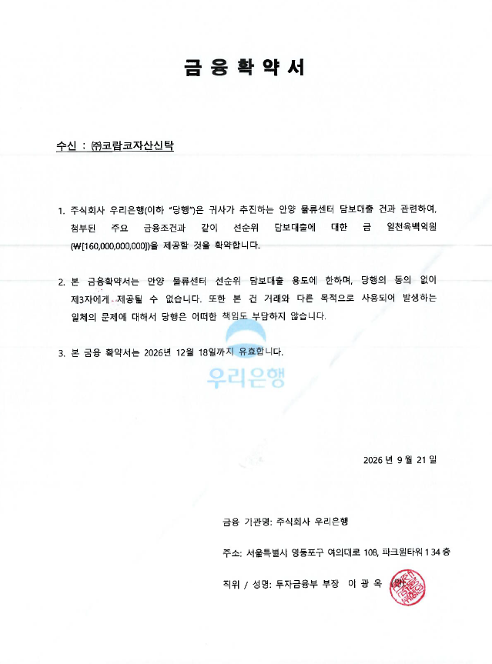
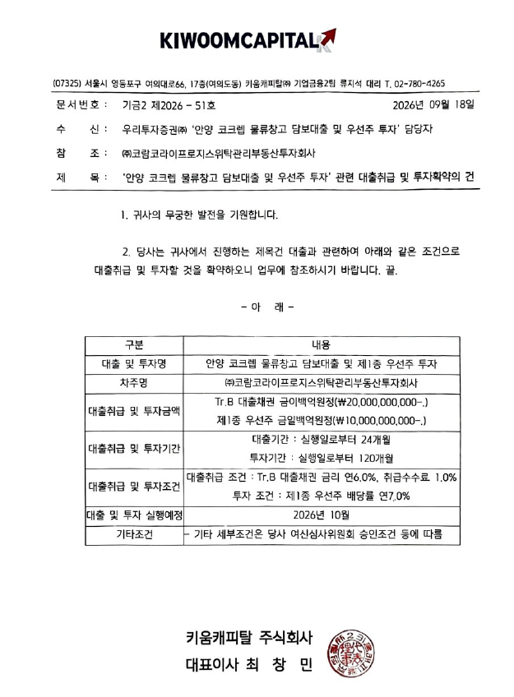
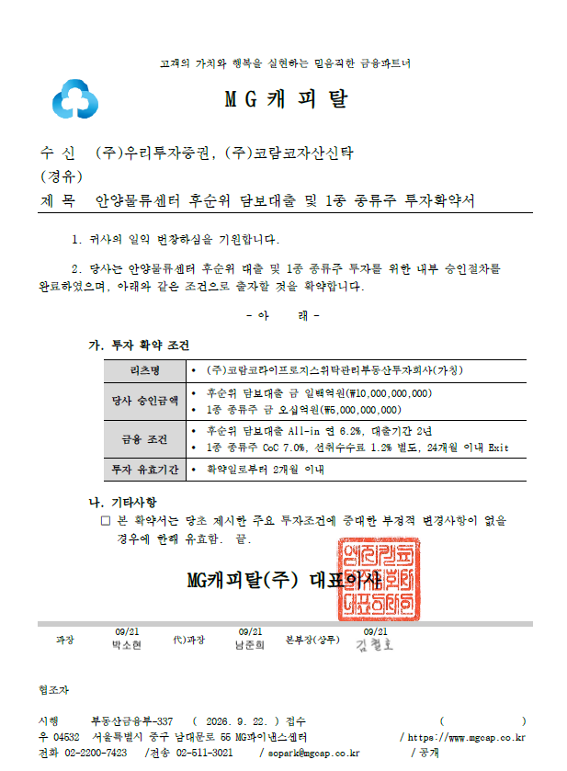
> 참고. 관계사 인수확약서
대출관련 확약서
선순위대출(우리은행) 확약서
중순위대출(키움캐피탈,MG캐피탈) 확약서
구분 | Tr. | 확약기관 | 금액 | 확약서 주요내용
담보대출 | 선순위 | 우리은행 | 1,600억원 | 금리 4.78%, 수수료 1.45%, All-in 5.50%, 24개월
 | 중순위¹⁾ | 키움캐피탈 | 200억원 | 금리 6.00%, 수수료 1.00%, All-in 6.50%, 24개월
 |  | MG캐피탈 | 100억원
중순위 대출금액 380억원 중 80억원은 10/13 심의 예정
Notes:
신갈 또는 부산
자리츠 등 투자 시 유상증자에 대한 내용

Slide 20
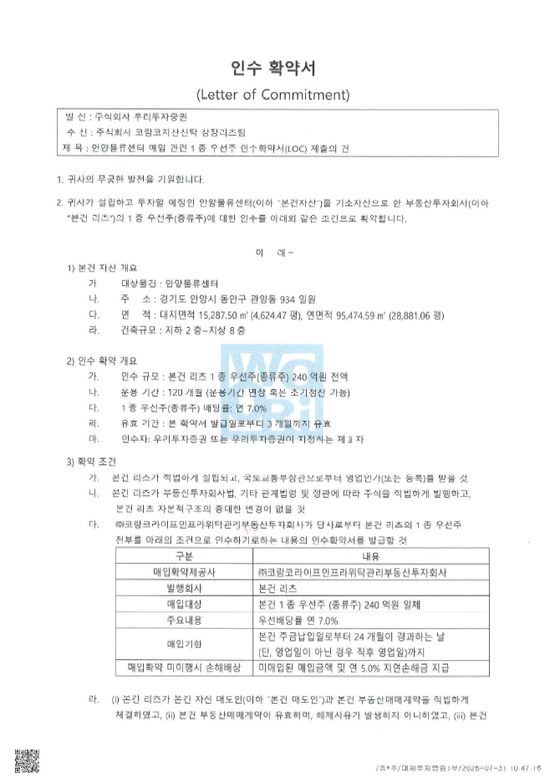
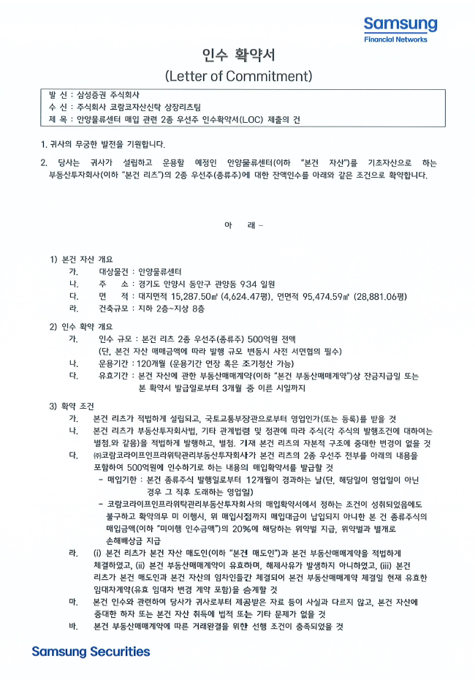
> 참고. 관계사 인수확약서
투자관련 확약서
우리투자증권㈜ 인수확약서(1종우선주)
삼성증권㈜ 인수확약서(제2종우선주)
구분 | Tr. | 확약기관 | 인수금액 | 확약서 주요내용
종류주식 | 제1종 | 우리투자증권㈜ | 240억원 | 제1-1종 종류주식 인수 확약 · 미납입분 잔액인수
 | 제2종 | 삼성증권㈜ | 500억원 | 제2-1종 및 제2-2종 종류주식 인수 확약 · 미납입분 잔액인수
Notes:
신갈 또는 부산
자리츠 등 투자 시 유상증자에 대한 내용

Slide 21
> 참고. 당사 예상수익
당사 예상수익
구 분 |  | 금 액 | 비고
코람코라이프로지스 리츠 운용수익 | 매입보수 | 13.5억원 | 매입금액 2,700억원¹⁾의 0.5%
 | 운용보수 | 66.7억원 | 2,989억원 (AUM의 0.223%/연) x 운용기간 약 10년
 | 매각기본보수 | 18.8억원 | T. Cap.Rate 4.89%, 사업기간 10년 가정 매각금액의 0.5%
 | 고정보수(소계) | 99.0억원
 | 매각성과보수 | 124.8억원 | T. Cap.Rate 4.89%, 사업기간 10년 가정 매각기본보수 차감 후 이익(매각금액-매입장부금액-매각기본보수)의 15%
 | 합계 | 223.8억원
구 분 |  | 금 액 | 비고
코람코라이프인프라리츠 운용수익 | 매입보수 | 4.4억원 | 총 매입금액(888억원)기준 0.5%) 최초 투자금액 308억원¹⁾의 0.5% 지급인 1.5억원 수령 예정
 | 운용보수²⁾ | -
 | 합계 | 4.4억원
취득부대비용을 제외한 매입 금액
감사팀 검토의견에 따라 모리츠 주주의 이익을 극대화할 선관주의 의무로써 모리츠의 출자금액만큼의 운용보수는 청구하지 않는 것으로 계획
(KLI리츠 투자자 입장에서 당사가 모자리츠 운용보수를 수취하게 되는 경우 실질수익률 저하될 수 있음.)

Slide 22
< Strictly Confidential >
리츠투자부문-상장리츠본부-상장리츠팀
안양물류센터 매입의 건
투자설명자료
Listed REITs Team │ Listed REITs Department │REITs Investment Division│ KORAMCO REITs Management and Trust Co., Ltd.
October. 2026
This report is solely for the use of client personnel. No part of it may be circulated, quoted, or reproduced for distribution outside the client or organization without prior written approval from KORAMCO REITs Management and Trust Co., Ltd.

Slide 23
안양물류센터 매입 프로젝트 l [별첨] 투자 대상 물건 설명자료
Investment Highlights
Ⅰ. 사업개요
- 투자자산 개요
- 입지분석
- 시장현황 및 입지분석
- 유사사례 검토
- 적정 임대료 및 매매가
Ⅱ. 투자계획
- 리츠개요
- 투자구조
- 투자 Milestone
- 재원조달
- 운영가정
- 투자수익률
- 대출가정 및 DSCR
- 민감도분석
Contents
Ⅲ. 운영계획
- 운용전략 (Re-Tenanting)
- 상장리츠협업 CPM
Ⅳ. 모리츠(KLI리츠) 투자계획
- 투자개요
- 투자전략
- 투자효과
- 재원조달계획
- 투자의사결정 수권절차
- 회수전략
Ⅴ. 리스크 요인분석 및 관리방안
- 주요 리스크 및 대응방안

Slide 24
수도권 프라임 물류센터를 경쟁력 있는 가격에 투자할 수 있는 기회로 향후 자산가치의 상승 기대
공실률 0% 대의 안정적 운영자산으로 향후 임대료 상승 시 추가 수익률 확보 가능
매입가
LTV (감정가 기준)
공실률
전체Equity 투자수익률
전체Equity 투자수익률
2,700억
59.8%
0.68%
CoC 6.2%
IRR 10.2%
감정가 3,345억 대비 −19.3%
Cap.Rate – 4.9%*
보증금·선순위·중순위 포함
(담보 감정가 기준)
안정적 임차수요를 바탕으로
향후 임대료 상승 기대
1·2종 우선주·보통주 가중평균 치
(3종 우선주 제외)
10년 평균 추정 Equity 수익률
Exit. Cap. 4.89% 가정 시
Key Investment Highlights
신축 Core 물류센터 자산을 개발원가 수준(감정가 대비 약 -19.3%, Cap.Rate 약 4.9%*)에 매입할 수 있는 기회
강남권역을 비롯한 수도권 주요 소비지에 초 근접한 입지로 향후 공급제한으로 인한 임대료 및 자산가치 상승 기대
WALE 6.7년(거래 종결일 기준), 공실률 0.68%의 풍부한 임차수요를 바탕으로 안정적 자산운영 가능
수도권 초 근접지로서 라스트마일 Core 물류센터 공급 제한, 중부권역 희소한 자산으로 임대료 상승 시 Upside Potential 보유
* Cap.Rate : NOI/(매입가-임대보증금)
Notes:
일정 / 추가 작성 및 수정,
홍보관련 일정.
(1월 이후, 물리실사 이후 홍보내용 베포)
12/15 : 비밀유지 양해 부탁 /

Slide 25
Core 물류센터의 주요 투자포인트(가격, 상온, Last-Mile, 임대차)를 모두 충족하는 우수한 투자 기회로 판단됨
향후 수도권 내 신축공급이 어려운 우량입지 자산으로서 안정성과 Upside Potential을 동시 확보할 수 있는 기회
Executive Summary
01
신축 Spec 자산
매력적 매입 조건
02
프라임 입지 — Last-mile Zone
• ’23년 11월 신축된 우수한 Spec의 프라임 상온 물류센터 (28,881평)
• 감정가 334,500백만원(담보감정평가¹⁾) 대비 약 ▼19.3% 할인 매입
• 매입 Init. Cap Rate 약 4.9%(운용기간 평균 Cap.Rate 약 5.6% 예상)
• 유사사례 대비 낮은 매입가격 935만원(수도권 Core센터 거래사례 중하단)
• 서울 20km 반경 내 안양 도심 입지
(경기소재 강남권역 30분 내에 접근가능한 2만평 이상 유일한 시설)
• 평촌·북의왕 IC 2km / 반포 17km·35분
• 임대료 58~76천원·공실률 0~1.4% 권역
03
우량 임차인 & 장기 계약
04
구조적 안정성
• 쿠팡 77.2% 장기 임차 (WALE 6.7년), 임대율 99.3%
• ’29년 임대차 조건 협상을 통한 Upside-Potential (E.R: 5.8만→ 상승가능)
• '29~'30 쿠팡·농심·키즈밀 재계약 업사이드
• 10년 장기 보유가 가능한 안정적 사모 리츠 구조
• [공모예외기관]의 보통주 참여로 Equity Tranche별 안정적 회수가능성
- 1종 우선주 기준 – 약 6.8% Cap.Rate
- 2종 우선주 기준 - 약 5.4% Cap.Rate
- 3종 우선주 기준 – 약 5.2% Cap.Rate
담보목적 감정평가액 (기준시점: `26.09. 미래새한감정평가법인)
Notes:
일정 / 추가 작성 및 수정,
홍보관련 일정.
(1월 이후, 물리실사 이후 홍보내용 베포)
12/15 : 비밀유지 양해 부탁 /

Slide 26
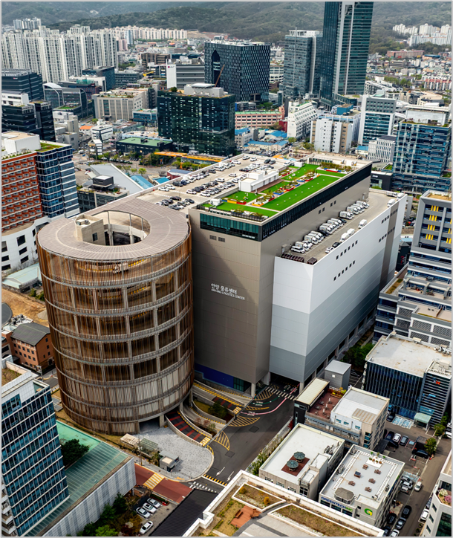
> 1. 투자자산 개요
경기도 안양 도심지(Last-mile Zone) 내 연면적 28,881평 규모의 신축 프라임 상온 물류센터임
9,500kW 전기용량·자동화 설비·고스펙 냉난방 — 쿠팡 등 우량 3PL·이커머스 임차인 선호 스펙
대상자산 개요
구 분 | 내 용
물건명 | 안양물류센터
위 치 | 경기도 안양시 동안구 관양동 934 외 2필지
지역/지구 | 도시지역, 일반공업지역
용 도 | 창고시설 (상온 100%*)
대지면적 | 4,624.47평 (15,287.50㎡)
연면적 | 28,881.06평 (95,474.59㎡)
임대면적/전용면적 | 20,890.08평 (69,058.12㎡) / 16,552.84평 (54,720.14㎡)
규모 | B2 / 8F
건폐율/용적률 | 68.05% (법정 70%) / 283.65% (법정 300%)
준공일 | 2023년 11월 24일
접안 여부 | 전 층 접안 가능
전력 용량 | 9,500kW
임대차 | 임대율 99.3% (쿠팡, 농심, 지오영, 용마로지스 등 임차 중)
감정평가액¹⁾ | 3,345억원
(*기존 저온물류 면적 총 13,979.20평 (전체 임대면적의 67.0%)에 대하여 상온전환 컨버젼 완료)
담보목적 감정평가액 (기준시점: `26.09. 미래새한감정평가법인)
Notes:
일정 / 추가 작성 및 수정,
홍보관련 일정.
(1월 이후, 물리실사 이후 홍보내용 베포)
12/15 : 비밀유지 양해 부탁 /

Slide 27
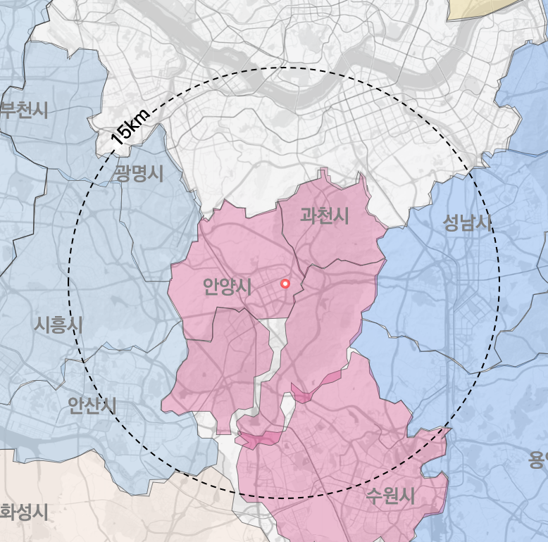
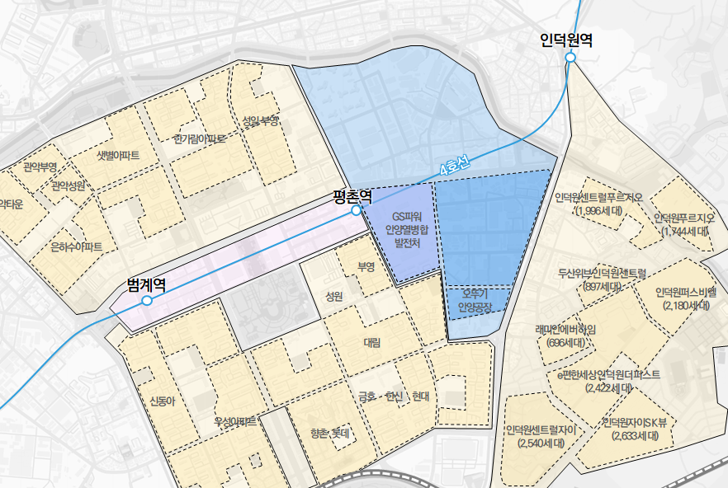
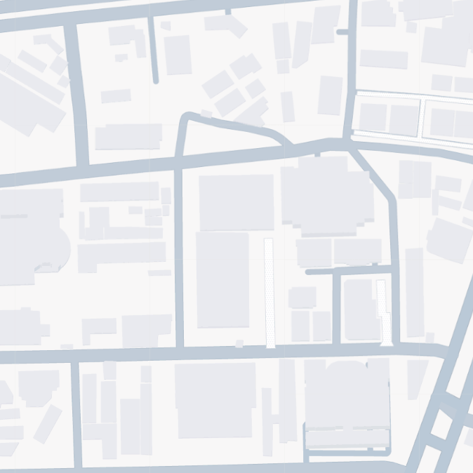
> 2. 입지분석
대상자산은 서울 및 경기남부 소비자를 30분내 커버하는 경기도 안양 도심지(Last-mile Zone)에 소재함
중부권 핵심 입지의 신축 Core 자산으로 평촌 및 인덕원 일대 고밀주거를 배후로 물류센터 운영에 필수적인 인력수급 환경 및 배후 소비시장을 동시 충족
입지분석
광역입지분석
협업입지 분석
서울시
서초구
송파구
동작구
강남구
서부권역
중부권역
고밀주거권역
SITE
과천시
SITE
동남부권역
안양물류센터
고밀주거권역
고밀주거권역
고밀주거권역 :
중심상업지역 :
업무권역 :

Slide 28


> 3. 시장현황 및 입지분석
중부권역의 경우 서울 강남권 및 수도권 핵심 주거권역의 최인접 거점입지로 주로 라스트마일 기능 수행
높은 지가, 가용부지 고갈로 신규 공급이 극히 제한적인 바, 권역 내 대형물류센터의 경우 압도적 희소성을 보유함.
대상지 권역 분석
중부권역 입지분석 및 수요현황
중부권
과천
서울 강남권 및 수도권 핵심 주거권역의 최인접 거점
→ 서울 강남권 등 주거권역 Last-mile기능 수행
높은 지가, 가용 부지 고갈로 신규공급이 극히 제한적
→ 권역 내 대형 물류센터의 경우 압도적 희소성 보유
서북권
안양
서북권
동북권
의왕
군포
수원
(단위: 명, 분, 만원/평)
서남권
중부권
동남권
구분 | 거주인구 | 교통접근성 |  | 임대료 수준(만원/평)
 |  | To 강남 | To 서울시청 | 상온 | 저온
안양시 | 562,341 | 35분 | 50분 | 4.0~6.0 | -
과천시 | 82,832 | 20분 | 40분 | - | -
의왕시 | 164,221 | 25분 | 55분 | 4.3 | 7.1
군포시 | 249,462 | 35분 | 60분 | 3.3 | -
수원시 | 1,185,770 | 55분 | 80분 | 4.5 | -
- 공항, 항만 인프라 연계를 통한 글로벌 수출입 물류 특화 권역
- 수도권 서부 배후 수요 기반의 ‘이커머스 풀필먼트’전초기지
- 고속도로(영동,중부선) 기반의 전통적 최대 허브 권역
- 기구축된 방대한 물류 인프라를 바탕으로 화주 선호도 높음
중남부권

Slide 29
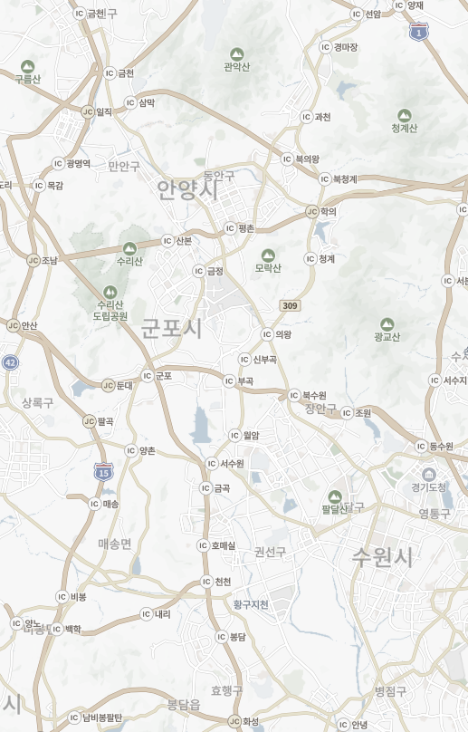
> 3. 시장현황 및 입지분석
중부권역 내 연면적 5,000평 이상의 대형 물류센터는 본건을 포함해 6개소로 공급이 극히 제한적임
본건(28,881평, 2023년 준공)은 권역 내 최대 규모·최신축 자산으로 실질임대료 58,300원/평 수준
중부권역 물류센터 현황
(단위: 평, 원/평)
구분 | 자산명 | 타입 | 준공 | 연면적(평) | 상온(원/평) | 저온(원/평) | 주요임차인
SITE 안양시 | 안양물류센터 | Dry | 2023 | 28,881 | 60,300 | - | 쿠팡, 지오영, 용마로지스
안양시 | 1. 삼성출판사물류창고 | Dry | 2006 | 6,036 | 40,000 | - | 삼성출판사
 | 2. 광동제약안양물류센터 | Mix | 2017 | 1,066 | (직접사용) | (직접사용) | 광동제약
의왕시 | 3. 의왕물류센터 | Mix | 2020 | 25,964 | 42,000 | 71,000 | 쿠팡, 마켓컬리
 | 4. 롯데제과의왕물류창고¹⁾ | Dry | 2003 | 4,257 | 43,000 | - | 롯데제과
군포시 | 5. 부곡화물터미널 | Dry | 1998 | 101,013 | 33,000 | - | CJ대한통운
 | 6. 당정동물류창고¹⁾ | Dry | 2015 | 2,472 | 30,000 | - | 쿠팡, 오비맥주
 | 7. GS홈쇼핑군포신물류센터 | Dry | 2019 | 12,329 | (직접사용) | - | GS홈쇼핑
수원시 | 8. 수원물류창고 | Dry | 1995 | 5,268 | 45,000 | - | CJ대한통운
과천
안양
SITE
2
1
의왕
군포
7
6
4
5
3
수원
8
출처 : Savills 시장실사 보고서

Slide 30
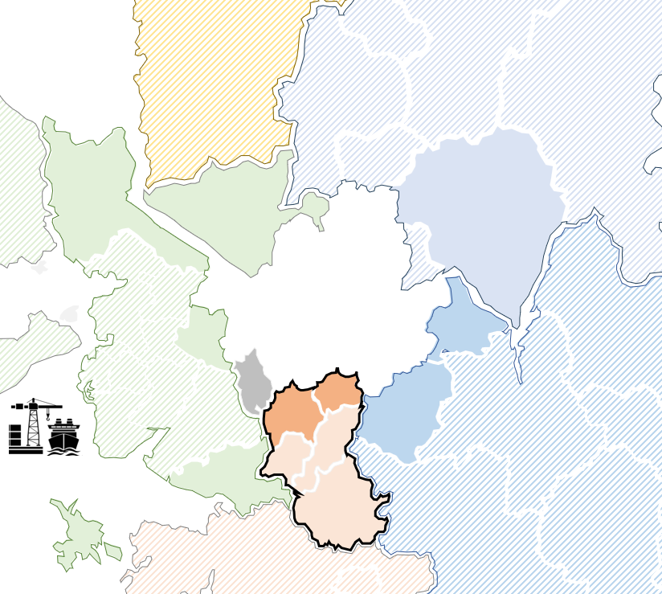
> 3. 시장현황 및 입지분석
수도권 Last-mile 권역 내 공급 동향은 `25년 이후 급격히 감소하고 있으며, 일부 지역에서는 향후 공급량이 부재 예상
권역 내 비교적 가용 토지량이 많고 토지대가 저렴한 입지위주로 공급이 되나, 주거권역 내 도입은 민원 등 이슈로 현실적으로 어려움.
수도권 Last Mile 물류센터
수도권 Last-mile권역 및 `26~`28 공급물량
: 서울 시청 20km 반경 내외 행정구역 중 주요 물류센터 공급 지역을 선별
30km
세부권역 | 행정구역
동남권 | 이천, 용인, 여주, 광주, 성남, 하남, 양평
동북권 | 가평, 구리, 남양주, 양주, 의정부, 포천
서남권 | 인천, 고양, 김포, 부천, 시흥, 안산
서북권 | 연천, 파주
중부 | 과천, 군포, 수원, 안양, 의왕
중남부 | 안성, 오산, 평택, 화성
20km
0m²
0m²
김포시
고양시
185,559m²
남양주시
71,964m²
하남시
수도권 Last-mile 물류센터 신규 공급량 추이¹⁾
(단위: ㎡)
134,977m²
부천시
인천광역시
0m²
0m²
과천
0m²
안양시
성남시
‘26.2월 기준, 연면적 5천평 이상 물류시설 대상으로 상온 창고 면적 집계, Savills RE Strategy & Solution

Slide 31
> 3. 시장현황 및 입지분석
서울 소비시장 Last-Mile 권역 내 위치한 신축 상온센터의 경우 초과 수요로 인하여 임대인 우위 상태
비교권역(서울 20km 반경) 상온 임대료는 @54천원/평~70천원/평, 공실률은 0~1% 수준으로 형성 본건의 경우 임대료 상승여력이 있다고 판단
수도권 Last Mile 물류센터
Last-mile 상온 물류센터 임대차계약 사례
구분 | 본 건 | 장지동 복합물류 | 부천 삼정동물류 | 고양 삼송 | 인구
임차인 | 쿠팡 | 쿠팡 | CJ대한통운 | CJ대한통운 | -
서울 (반포IC) | 17km(35분) | 13km(30분) | 22km(45분) | 25km(45분) | 9.38백만
광명 (광명IC) | 13km(27분) | 27km(40분) | 11km(20분) | 23km(35분) | 0.28백만
인천 (서창JC) | 28km(31분) | 42km(50분) | 14km(20분) | 32km(40분) | 2.99백만
안산 (서안산JC) | 20km(22분) | 38km(45분) | 24km(30분) | 40km(45분) | 0.62백만
수원 (월암IC) | 15km(29분) | 23km(30분) | 27km(35분) | 42km(50분) | 1.19백만
성남 (판교JC) | 14km(22분) | 12km(20분) | 36km(45분) | 44km(50분) | 0.92백만
하남 (하남IC) | 36km(34분) | 13km(20분) | 50km(60분) | 38km(45분) | 0.33백만
상온 임대료 (Eff.Rent) | @58천원/평* | 70천원/평 | 60천원/평 | @54천원/평 | -
공실률 | 0.7% | 0% | 1% 미만 | 0% | -
구분 | 고양삼송 로지스힐
사용승인 | 2022년
연면적 | 19,856평
주요임차인 | CJ대한통운
Eff.Rent | @5.4만(상온)
공실률 | 0%
20km
구분 | 장지동 복합물류
준공연도 | -
계약사례 | 쿠팡(캠프)
Eff.Rent | @7.0만(상온)
공실률 | 0%
구분 | 부천 삼정동물류
사용승인 | 2026년 예정
주요 | CJ대한통운
Eff.Rent | @6.0만(상온)
공실률 | 1% 미만
구분 | 본 건
사용승인 | 2023년
주 임차인 | 쿠팡
Eff.Rent | @5.8만(상온)
공실률 | 0.7%
* 주 임차인(77.2%) 인 쿠팡에 한하며, 시설 전체 평균 Effective Rent는 약 58천원/평 수준
Effective Rent : 명목임대료(1-렌트프리)/12 + 명목관리비로 산정하였으며 보증금 이자는 고려하지 않음

Slide 32
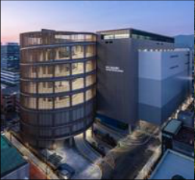
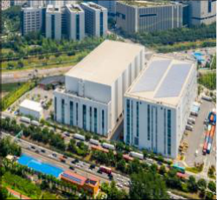
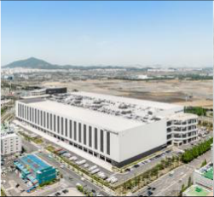
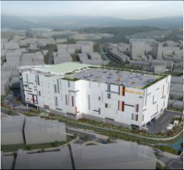
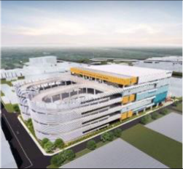
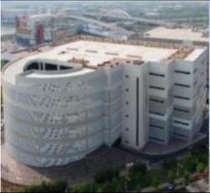
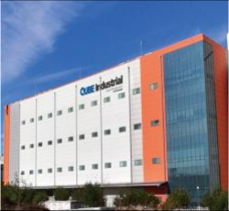
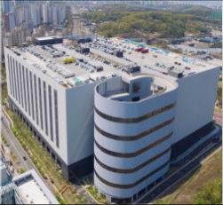
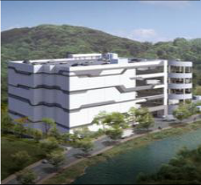
> 4. 유사사례 검토
수도권 Last-mile 임대사례 Eff.Rent 4.0~6.0만원/평 중 본건 5.8만원은 상단 수준
서울복합·부천 삼정동(6.0만원/평) 등 신축 Core 자산과 유사 수준, 준공연도·규모 감안 시 상승 여력
수도권 Last-mile 유사자산 임대사례
(단위: 평, 원/평, 개월)
구분 | 본건 (안양) | 서울 | 인천·부천 |  |  | 김포 |  | 고양
사진
자산명 | 안양물류센터 | 서울복합물류센터 | 부천 로지스틱스파크 | 부천내동물류센터 | 부천삼정동 물류센터 | CBRE IM 물류센터 | MQ로지스큐브 김포고촌 | 고양 로지스틱스파크 | 고양 삼송로지스힐
소재지 | 동안구관양동934 | 송파구장지동875 | 오정구오정동802 | 오정구내동222-11 | 오정구삼정동15-6 | 고촌읍전호리662 | 고촌읍전호리748 | 덕양구원흥동701 | 덕양구오금동687
연면적 | 28,881평 | 120,917평 | 92,278평 | 24,739평 | 21,552평 | 20,361평 | 23,691평 | 60,403평 | 19,856평
규모 | B2/8F | B2/8F | B1/7F | B2/12F | B2/10F | B1/6F | B1/4F | B1/7F | B2/8F
Type | Dry | Mix | Mix | Mix | Mix | Dry | Mix | Dry | Dry
임대료(상온) | 57,300원/평 | 60,000원/평 | 45,000원/평 | 61,500원/평 | 62,000원/평 | 55,000원/평 | 60,000원/평 | 38,000원/평 | 55,000원/평
관리비(상온) | 3,000원/평 | - | 2,000원/평 | 3,600원/평 | 3,200원/평 | 3,000원/평 | 3,000원/평 | 2,000원/평 | 2,000원/평
R/F+TI(M) | 0.5 | - | - | 2.0 | 1.0 | 1.0 | 3.0 | - | 0.6
Eff. Rent | 58,300원/평 | 60,000원/평 | 47,000원/평 | 55,000원/평 | 60,000원/평 | 53,500원/평 | 48,000원/평 | 40,000원/평 | 54,300원/평
준공연도 | 2023년 | - | 2018년 | 2024년 | 2026년(예정) | 2019년 | 2013년 | 2019년 | 2022년
주임차인 | 쿠팡 | 쿠팡, 마켓컬리, 한진등 | 쿠팡, 샤넬, BGF 등 | 오윤코리아, 세이고등 | CJ대한통운(선임차) | 페덱스, GS리테일등 | CJ대한통운, GS네트웍스등 | 쿠팡 | CJ대한통운
출처 : Savills 시장실사 보고서
Notes:
일정 / 추가 작성 및 수정,
홍보관련 일정.
(1월 이후, 물리실사 이후 홍보내용 베포)
12/15 : 비밀유지 양해 부탁 /

Slide 33
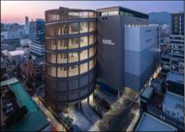
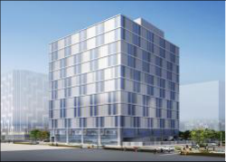
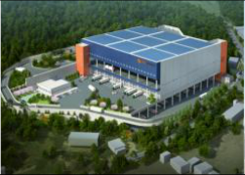
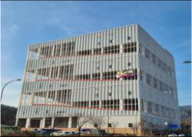
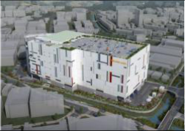
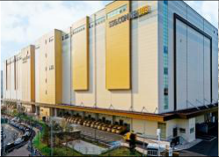
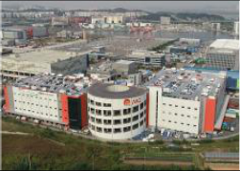
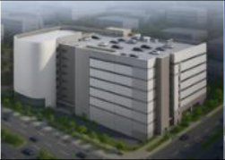
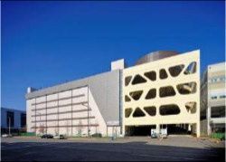
> 4. 유사사례 검토
본건 매입가(평당 935만원)는 유사 거래사례 736~1,248만원/평 중 중하단에 위치함
신축 Core 자산인 하남미사(1,248만원)·부천내동(1,220만원) 대비 낮은 수준으로 적정 매입가 대비 낮은 수준
수도권 Last-mile 유사자산 거래사례
(단위: 평, 억원, 만원/평, %)
구분 | 중부권 (본건) | 동남권 | 동북권 |  | 서남권
사진
자산명 | 안양물류센터 | 하남미사지구 유통업무설비시설 | MQ로지스큐브 남양주 | 별내ONE 물류센터 | 부천내동 복합물류센터 | SSG닷컴네오003 | MQ로지스큐브김포고촌 | 모우김포물류센터 | 김포성광물류센터
소재지 | 동안구관양동934 | 풍산동595 | 화도읍차산리434-6 | 별내동798 | 오정구내동222-11 | 고촌읍전호리648 | 고촌읍전호리748 | 고촌읍전호리737 | 고촌읍전호리725
연면적 | 28,881평 | 6,172평 | 14,910평 | 14,700평 | 24,739평 | 15,922평 | 23,691평 | 3,649평 | 9,075평
규모 | B2/8F | B3/8F | B2/4F | B2/7F | B2/12F | B1/5F | B1/4F | B1/6F | B1/4F
Type | Dry | Mix | Dry | Dry | Mix | Mix | Mix | Dry | Dry
거래시점 | Q3/2026 (예정) | Q1/2026 | Q3/2025 | Q2/2024 | Q3/2024 | Q3/2025 | Q3/2025 | Q2/2025 | Q4/2024
매매가격(억원) | 2,700 | 770 | 1,343 | 1,082 | 3,030 | 1,528 | 2,167 | 350 | 835
평당가(만원/평) | 935 | 1,248 | 901 | 736 | 1,220 | 960 | 915 | 959 | 921
Cap. Rate | 4.89% | - | 5.36% | - | - | - | 4.54% | - | 4.40%
매도자 | 코크렙안양PFV | 골드파라 | 큐브인더스트리얼 | 옳은생각 | 미래인 | SSG닷컴 | 큐브인더스트리얼 | 케이티엘 | DWS자산운용
매수자 | 코람코라이프 로지스 | 하남엣지센터PFV | 큐브인더스트리얼자산운용 | 화성산업 | 그래비티자산운용 | CJ대한통운 | 큐브인더스트리얼자산운용 | 대원씨티에스 | 페블스톤자산운용
준공연도 | 2023년 | 2023년 | 2020년 | 2023년 | 2024년 | 2019년 | 2013년 | 2016년 | 2024년
출처 : Savills 시장실사 보고서
Notes:
일정 / 추가 작성 및 수정,
홍보관련 일정.
(1월 이후, 물리실사 이후 홍보내용 베포)
12/15 : 비밀유지 양해 부탁 /

Slide 34
> 5. 적정 임대료 및 매매가
비교사례를 반영한 본건 적정 Eff.Rent는 6.1만원/평(*2026년 기준)으로 현 5.8만원 대비 약 6% 상승 여력
승계 예정인 쿠팡의 임대차계약 만기(`34년) 시 임대차 재계약 또는 Last-mile 물류시장 내 임차인 교체도 가능할 것으로 예상
적정 임대가 산정¹⁾
(단위: 원/평, %)
구분 | 서울복합물류센터 | 부천내동물류센터 | CBRE IM 물류센터 | 고양 삼송 로지스힐
① 보정 전 Eff.Rent (원/평) | 60,000 | 55,000 | 53,500 | 52,300
② 보정치 합계 | -4% | -17% | -19% | -6%
③ 적용 보정치 값 [1-②] | 104% | 117% | 119% | 106%
④ 보정 후 Eff.Rent (원/평) [①×③] | 62,400 | 64,350 | 63,665 | 55,438
본 자산 적정 Eff.Rent ('26) | 61,463원/평 (비교사례 평균)
[ 수도권 Last-mile 비교사례 Eff. Rent ]
상승여력 6%
55,438원/평
58,000원/평
(본건 자산 Eff. Rent)
61,463원/평
(본 자산 적정 Eff. Rent)
64,350원/평
구분 | 2026년 | 2027년(E) | 2028년(E) | 2029년(E) (쿠팡 임대차연장) | 2030년(E) | … | 2034년(E) (쿠팡 임대차만기)
본 건 적정 Eff.Rent (*상승률 2.5%적용) | 61,463원/평 | 63,000원/평 | 64,575원/평 | 66,189원/평 | 67,844원/평 | … | 74,887원/평
현 임차인(쿠팡) Eff.Rent | 60,056원/평 | 61,557원/평 | 63,096원/평 | 64,674원/평 | 66,290원/평 |  | 73,172원/평
출처 : Savills 시장실사 보고서

Slide 35
> 1. 리츠개요
본건 투자기간은 10년으로써 코람코라이프인프라리츠의 50%이상 출자에 따라 공모 예외 사모리츠로 운용 예정
Equity 전체 연평균 CoC 6.24%(매각차익 제외), IRR 10.21% 예상
리츠개요
구분 | 내용
리츠명 | 주식회사 코람코라이프로지스위탁관리부동산투자회사
상품 유형 | 위탁관리부동산투자회사, 사모리츠(예정)
투자기간 | 10년
투자 부동산 | 안양물류센터
투자 금액(초기2년) | 2,989억원 (Equity : 988억원, 담보대출 : 1,980억원, 보증금 : 21억원)
100%자리츠 편입 시 | 3,039억원 (Equity : 888억원, 담보대출 : 2,130억원, 보증금 : 21억원)
이익 배당 | 매 6개월 단위 배당
매입 보수 및 운용 수수료
매각보수
예상수익률
구 분 | 매입 보수 | 자산관리 운용수수료 | 일반사무수탁, 자산보관수수료 | 회계감사 등 수수료
수수료 조건 | 1,350백만원 | 667백만원 | 38백만원 | 96백만원
비고 | 매입가의 0.50% | 총 자산가액¹⁾의 연 0.223% | 총 자산가액의 연 0.013% | 일식
구 분 | 내 용 | 비고
매각기본보수 | 매각금액의 0.5% | 매각가정: 10년 운영 후 매각 시 Terminal Cap. 4.9% 적용
성과보수 | 매각차익의 15% | 매각차익 = 자산 매각금액 – 총 자산취득비용 – 매각비용(매각기본보수 포함)
구 분 | 1종 우선주 | 2종 우선주 | 3종 우선주 | 보통주 | Equity 전체
연평균 CoC (매각차익 제외) | 7.00% | 7.50% | 0.00% | 0.75% | 6.24%
연평균 CoC (매각차익 포함) | 7.00% | 9.85% | 0.00% | 32.55% | 12.87%
Equity IRR (매각차익 포함) | 7.12% | 9.15% | 0.00% | 16.18% | 10.21%

Slide 36
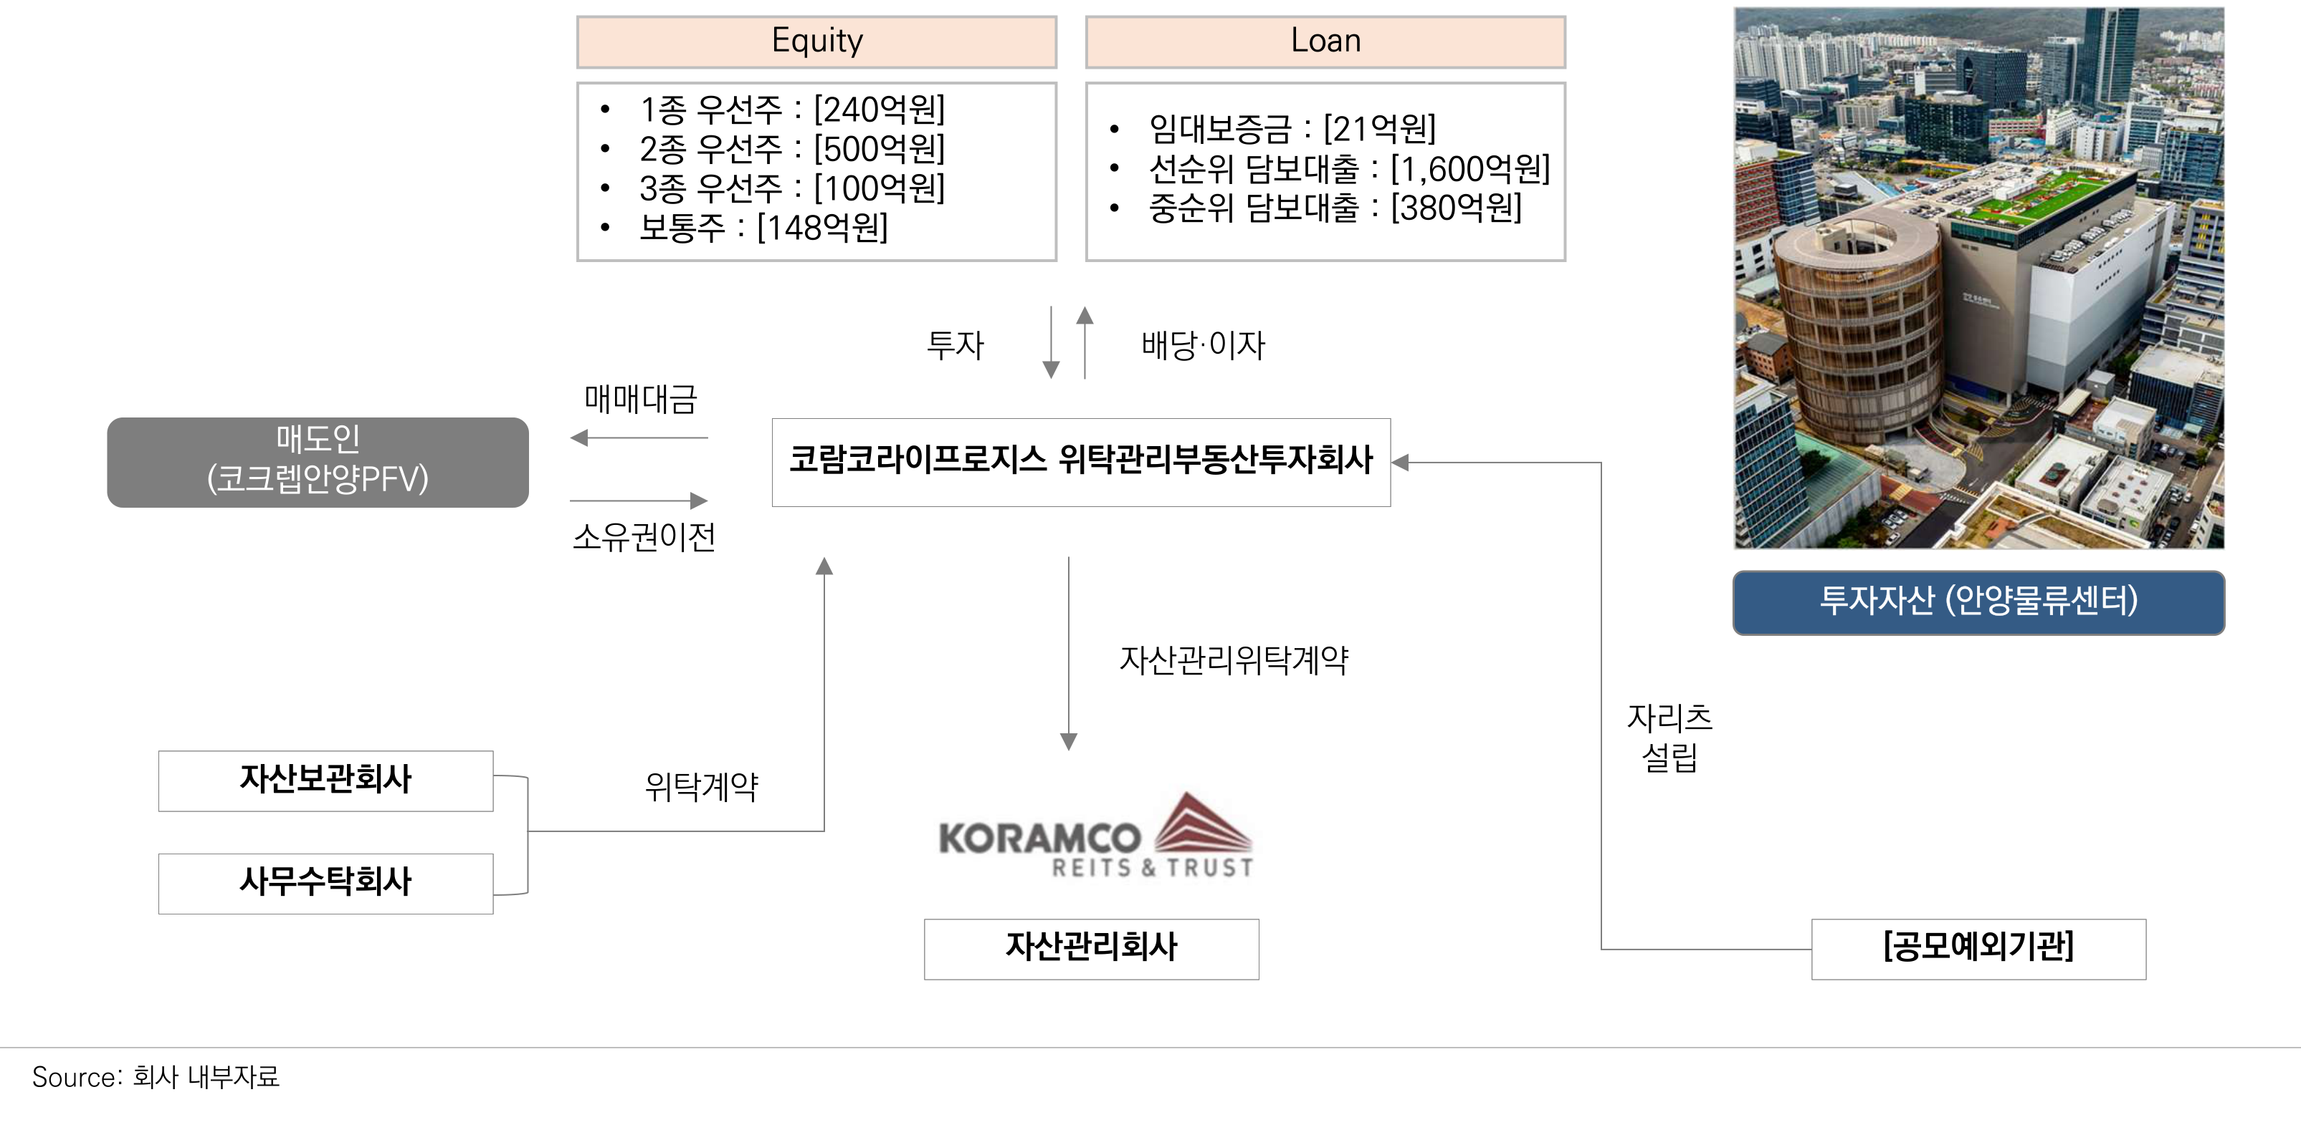
> 2. 투자구조
코람코라이프인프라리츠가 발기인으로 자리츠를 설립, 유상증자로 Equity를 모집 후 거래대금 지급 및 거래종결 예정
매도인(코크렙안양PFV)으로부터 소유권 이전, AMC 코람코자산신탁·자산보관·사무수탁회사와 위탁계약
사업 구조도

Slide 37

> 2. 투자구조
㈜코람코라이프인프라리츠는 보통주 및 제2종 우선주 투자하며, 他종류주식 인수인 심의완료 및 LOC수령 완료함.
담보대출은 현재 감정평가액 기준으로 60% 내에서 선,중순위로 구성, 현재 LOC수령 완료하였으며, 10/16 대출약정 체결 목표.
사업구조도 및 투자구조도
코람코라이프로지스리츠
(KLL리츠)
보증금
매입확약
예비비¹⁾ [100]억원
보증금 [21]억원
전체 보증금: 72억원
(現 우선수익권: 21억원
예금질권: 51억원)
매입부대비 [189]억원
보통주
3종 우선주
1,2종 우선주
담보대출(24개월)
코람코라이프인프라
매도인
(코크렙안양)
이지스·키움 등 FI
삼성증권 등
선순위: All-in 5.5%
중순위: All-in 6.5%
선순위대출
[1,600]억원
LTV 59.8%
(감정가²⁾ 기준)
보통주 투자
3종 우선주 투자
1,2종 우선주 투자
1종 우선주
자산관리회사
부동산 매입 [2,700]억원
(4.9% Cap)
누적 배당률 CoC 7.0%
매각차익 배분 없음
수수료
코람코라이프
로지스리츠
(KLL리츠)
자산보관
/일반사무
자산보관사
사무수탁사
중순위대출
[380]억원
2종 우선주
자산관리
수수료
누적 배당률 CoC 7.5%
매각차익 배분 20%
매각대금
소유권이전 및
임대차승계
1종 우선주 [240]억원
3종 우선주(24개월)
매도인
2종 우선주 [500]억원
무배당 종류주식³⁾
보통주
코크렙안양PFV
3종 우선주 [100]억원
잔여배당
(단, 초기1년 CoC 확정배당 7.5%)
보통주 [148]억원
총 투자비 [2,989]억원
Carry 완료 전 초기 2개년 FI 투자자 배당재원 확보를 위한 예비현금으로 3종 우선주 모집
최신 기준일(’26.09) 기준 미래새한 감정평가법인 담보 감정가(3,345억원)
감자약정기한(24개월+2개월) 내 미이행 시 누적배당 6%(감자약정기한 다음일로부터 12개월) 및 8%(13개월차~ 24개월) 배정

Slide 38
> 3. 투자 Milestone
2년 내 제1종 및 제2종 우선주 지분을 단계적 매입 및 제3종 유상감자로 KLI리츠 100% 자리츠로 전환 추진
제3종 종류주식 인수 참여하는 매도인의 100억원은 Seller’s financing구조로 리파이낸싱 시 발행가액으로 유상감자하여 원본 반환할 예정
사업계획 (1/2)
[ 초기 2년 ]
[ 2년 후 자본재조정 시 ]
부대비용
[289]억원
보증금 [21]억원
보증금 [21]억원
선순위대출
[1,600]억원
LTV 59.8%
(감정가 기준)
LTV 61.8%
(감정가¹⁾ 기준)
선순위대출
[2,130]억원
부동산 매입 [2,700]억원
(4.9% Cap)
예상 장부가액 3,039억원
② Re-fi시점
추가차입으로
유상감자
(24개월)
중순위대출
[380]억원
구분 | 1년차 | 2년차 | 3년차
1종우선주 | F.I.(이지스리츠3호 등) |  | KLI리츠
2종우선주 | KLI·FI | KLI리츠 | KLI리츠
3종우선주 | 매도인 측 | 매도인 측 | 원본감자
보통주 | KLI리츠 | KLI리츠 | KLI리츠
1종 우선주 [240]억원
3종 우선주
2종 우선주 [500]억원
보통주 [888]억원
3종 우선주 [100]억원
보통주 [148]억원
총 투자비 [2,989]억원
예상 장부가액 [3,039]억원
최신 기준일(’26.09) 기준 감정가(3,345억원)에 24개월 경과 분 물가상승률(2%) 반영

Slide 39
> 3. 투자 Milestone
KLI리츠의 단계적 매입을 위하여 주주간계약 체결일 당사자간 매입확약서 및 매도확약서 교환 예정
KLI리츠 최초 유상증자 참여 시 주당 발행가액 차등 적용으로 지분율 69.2%확보 후 착수하여 실질과세 시 간주취득세 절감 기대
사업계획 (2/2)
제1종 및 제2종 종류주식에 관한 매입(매도)확약서 교환
구분 | 제1종 종류주식 | 제2종 종류주식
대상주식 | 제1-1종 종류주식 | 제2-1종 및 제2-2종 종류주식
누적배당률 | 발행가액의 연 7% | 발행가액의 연 7.5%
수신예정인 | 이지스리츠3호펀드, 키움캐피탈, 에큐온캐피탈, MG캐피탈 (총 4개 법인) | 이지스K리츠펀드, 기계설비조합, 삼성증권 주식회사 (총 3개 법인)
매입예정금액 (주식수) | 총 24,000,000,000원 (총 960,000주) | 총 34,000,000,000원 (총 1,360,000주)
매입기한 | 발행일부터 24개월 응당일 | 발행일부터 12개월 응당일
불이행 시 | 미매입잔액 연 5.0% 지연손해금(매입의무 존속) | 미매입잔액의 연 3.0% 지연이자 + 위약벌 20%(매입의무 존속)
인수대상 주식 및 인수인 내역
구분 | 주주명 | 투자금 | 액면가 | 발행가 | 자본금 | 주식발행초과금 | 주식수 | 참여율 | 의결권주식수 | 지분율
제1-1종 종류주식 | 이지스리츠3호펀드 | 10,000 | 1,000원 | 25,000원 | 400 | 9,600 | 400,000 | 6.3% | 400,000 | 7.7%
 | 키움캐피탈 | 6,000 | 1,000원 | 25,000원 | 240 | 5,760 | 240,000 | 3.8% | 240,000 | 4.6%
 | 에큐온캐피탈 | 5,000 | 1,000원 | 25,000원 | 200 | 4,800 | 200,000 | 3.1% | 200,000 | 3.8%
 | MG캐피탈 | 3,000 | 1,000원 | 25,000원 | 120 | 2,880 | 120,000 | 1.9% | 120,000 | 2.3%
제2-1종 종류주식 | 코람코라이프인프라리츠 | 16,000 | 1,000원 | 25,000원 | 640 | 15,360 | 640,000 | 10.1% | 640,000 | 12.3%
 | 기계설비조합 | 8,000 | 1,000원 | 25,000원 | 320 | 7,680 | 320,000 | 5.0% | 320,000 | 6.2%
 | 이지스K리츠펀드 | 8,000 | 1,000원 | 25,000원 | 320 | 7,680 | 320,000 | 5.0% | 320,000 | 6.2%
제2-2종 종류주식(무의결) | 삼성증권주식회사 | 18,000 | 1,000원 | 25,000원 | 720 | 17,280 | 720,000 | 11.3% | - | -
제3종 종류주식(무의결) | 코크렙안양 | 10,000 | 1,000원 | 23,000원 | 435 | 9,565 | 434,783 | 6.8% | - | -
보통주식 | 코람코라이프인프라리츠 | 14,800 | 1,000원 | 5,000원 | 2,960 | 11,840 | 2,960,000 | 46.6% | 2,960,000 | 56.9%
합계 |  | 98,800 |  |  | 6,355 | 92,445 | 6,354,783 | 100.0% | 5,200,000 | 100.0%
코크렙안양주식회사 제3종 종류주식 투자관련 주당 발행가액은 법률실사에 따라 상증세법 상 비상장주식 평가방식으로 산정하여 반영함.

Slide 40
> 4. 재원조달
총 사업비 2,989억원으로 매입금액(90.3%), 매입부대비용(6.3%), 예비현금(3.3%)로 구성
매도인 제3종 우선주 재투자 100억원을 통해 제1,2종 우선주 등 배당재원 및 운영 유동성 확보
Sources & Uses
투자내역
(단위: 백만원, %)
구분 | 금액 | 비중 | 비고
부동산매입금액 | 270,000 | 90.3% | 매입금액 2,700억원, 감정가 대비 −19.3%
매입수수료 | 1,350 | 0.5% | 매입수수료: 매입금액의 0.5%
취득세 | 12,498 | 4.2% | 취득세 과세표준의 4.6%
실사 및 예비비 | 672 | 0.2% | 감정평가(시가,담보) 및 법률실사, 재무실사, 시장실사 수수료 견적금액 일식 반영
금융수수료 | 4,380 | 1.5% | 선순위 대출x [1.45%] 중순위 대출 x [1.0%], 1종 및 2종 우선주 x 2.0%, 보통주 x 1.4%
예비현금(재투자) | 10,000 | 3.3% | 초기 Carry 기간 배당수익률 확보를 위한 Overfunding 금액
총 투자비 | 298,900 | 100.0%
재원조달
(단위: 백만원, %)
구분 |  | 금액 | 비중 | 조달비용 | 만기(개월) | 비고
임대보증금 |  | 2,100 | 0.7% | - | - | 임차인 질권설정금액 제외
Loan | 선순위 | 160,000 | 53.5% | 금리 4.78%, 수수료 1.45% (All-in 5.50%) | 24 | 우리은행 금융확약서(LOC) 확보(9/21)
 | 중순위 | 38,000 | 12.7% | 금리 6.00%, 수수료 1.00% (All-in 6.50%) | 24 | 키움캐피탈·MG캐피탈 등 LOC 확보
Equity | 1종 우선주 | 24,000 | 8.0% | CoC 7.0% C.G배분 없음 | 24+96 | 이지스·키움·에큐온·MG 인수 (주주간계약 제2.1조)
 | 2종 우선주 | 50,000 | 16.7% | CoC 7.5%, C.G배분 20% | 12+108 | KLI 160억·FI 340억 인수, 12개월 내 KLI 매입
 | 3종 우선주 | 10,000 | 3.3% | 무배당·무의결권 (발행가 23,000원) | 24+2 | 매매계약의 계약금(100억원) 상계납입 처리
 | 보통주 (KLI) | 14,800 | 5.0% | 잔여배당, C.G배분 80% | 120 | KLI리츠 이사회 승인 예정(10/16)
재원조달 합계 |  | 298,900 | 100.0%
Source: 회사 내부자료
Notes:
일정 / 추가 작성 및 수정,
홍보관련 일정.
(1월 이후, 물리실사 이후 홍보내용 베포)
12/15 : 비밀유지 양해 부탁 /

Slide 41
> 5. 운영가정
임대율 99.3%로 안정적으로 운영 중인 자산이며, 국내 최대 이커머스 기업 쿠팡이 전체 임대면적의 77.2% 임차
농심 및 키즈밀 등 `29-`30년 임대차 갱신 시 시장임대료 반영을 통한 추가 임대수익 기대됨
임차인별 임대차 조건
(단위: 평, 원/평, %)
층 | 임차인 | 구분 | 임대면적 | 보증금 | 월 임대료 | 관리비 | 임대차 만료 | 인상률
 |  |  |  | 평당 | 평당 | 평당
8F | 쿠팡 | 근생 | 78.09py | 229,800원/평 | 38,300원/평 | 2,600원/평 | 2034-04-30²⁾ | 2.50%
 | 쿠팡 | 상온창고 | 63.86py | 229,800원/평 | 38,300원/평 | 2,600원/평 | 2034-04-30²⁾ | 2.50%
 | 키즈밀 | 근생 | 479.38py | 208,600원/평 | 40,000원/평 | 3,000원/평 | 2029-12-31 | 2.50%
 | 쿠팡 | 상온창고 | 207.40py | 219,000원/평 | 36,500원/평 | 2,500원/평 | 2034-04-30²⁾ | 2.50%
7F | 쿠팡 | 상온창고 | 1,550.42py | 360,000원/평 | 60,000원/평 | 3,000원/평 | 2034-04-30²⁾ | 2.50%
6F | 쿠팡 | 상온창고 | 2,187.87py | 360,000원/평 | 60,000원/평 | 3,000원/평 | 2034-04-30²⁾ | 2.50%
5F | 쿠팡 | 상온창고 | 2,185.56py | 360,000원/평 | 60,000원/평 | 3,000원/평 | 2034-04-30²⁾ | 2.50%
4F | 쿠팡 | 상온창고 | 2,185.56py | 360,000원/평 | 60,000원/평 | 3,000원/평 | 2034-04-30²⁾ | 2.50%
3F | 농심 | 상온창고 | 2,185.56py | 294,000원/평 | 49,000원/평 | 3,000원/평 | 2029-07-29 | 0.00%
2F | 쿠팡 | 상온창고 | 2,185.56py | 360,000원/평 | 60,000원/평 | 3,000원/평 | 2034-04-30²⁾ | 2.50%
1F | 지오영 | 상온창고 | 1,092.94py | 360,000원/평 | 60,000원/평 | 3,000원/평 | 2035-01-31 | 2.50%
 | 용마로지스 | 상온창고 | 856.05py | 360,000원/평 | 60,000원/평 | 3,000원/평 | 2030-01-31 | 2.50%
 | 아이팜 | 근생 | 17.29py | 360,000원/평 | 60,000원/평 | 3,000원/평 | 2030-04-30 | 2.50%
 | 공실 | 근생 | 141.01py | - | - | - | 2036-10-31 | 2.50%
B1 | 쿠팡 | 상온창고 | 2,745.32py | 360,000원/평 | 60,000원/평 | 3,000원/평 | 2034-04-30²⁾ | 2.50%
B2 | 쿠팡 | 상온창고 | 2,728.21py | 360,000원/평 | 60,000원/평 | 3,000원/평 | 2034-04-30²⁾ | 2.50%
Total |  |  | 20,890.08py | 7,205백만원 | 1,203백만원 | 62,086천원
 |  |  | 키즈밀 479평 |  | 쿠팡 142평 | 쿠팡 207평 |  |  |  |  | 8F
쿠팡 1,550평 |  |  |  |  |  |  |  |  |  |  | 7F
쿠팡 2,188평 |  |  |  |  |  |  |  |  |  |  | 6F
쿠팡 2,186평 |  |  |  |  |  |  |  |  |  |  | 5F
쿠팡 2,186평 |  |  |  |  |  |  |  |  |  |  | 4F
농심 2,186평 |  |  |  |  |  |  |  |  |  |  | 3F
쿠팡 2,186평 |  |  |  |  |  |  |  |  |  |  | 2F
PM/ 관재실 | 용마로지스 856평 |  |  | 지오영 1,093평 |  |  | 아이팜 17평 |  | 공실 141평 |  | 1F
쿠팡 2,745평 |  |  |  |  |  |  |  |  |  |  | B1F
쿠팡 2,728평 |  |  |  |  |  |  |  |  |  |  | B2F
[임대 면적표]
임차인 별 임대개시 시점 기준
현 임대차계약 상 만기는 ’34년 4월이나, ’28년 10월까지 임차인이 중도해지(연장) 여부를 선택할 수 있음.
Source: 매도인 제공
Notes:
일정 / 추가 작성 및 수정,
홍보관련 일정.
(1월 이후, 물리실사 이후 홍보내용 베포)
12/15 : 비밀유지 양해 부탁 /

Slide 42
> 5. 운영가정
매도인 운영비용 검토 및 CPM 활용에 따른 PM 및 FM수수료 절감분 반영 (수도광열비는 임차인 부담)
보험료는 최근 화재로 인하여 높아진 단가 확인 후 반영, 이후 점진적으로 낮아질 것으로 예상
운영가정
[ 운영관련 비용 ]
(단위: 원/평, 백만원, %)
Initial Net Operating Income
구분 | 평당가 | 금액(월) | 상승률 | 비고
PM수수료 | 173원/평 | 5백만원 | 1.5%
FM수수료 | 1,838원/평 | 53백만원 | 2.0%
수선유지비 | 90원/평 | 3백만원 | 2.0%
수도광열비 | - | - | 2.0%
보험료 | 2,142원/평 | 62백만원 | (2.0%) | 일식
제세공과금¹⁾ | 2,169원/평 | 63백만원 | - | 공모 x 반영
LM수수료 | 신규계약 시 월 임대료 200%, 연장계약 시 월 임대료 50%
(단위: 백만원)
구분 | 금액 | 매출액 비율(%)
운영수입 | 15,337 | 100.0%
임대료수입 | 15,119
Rent-Free | (704)
관리비 | 779
기타수입 | 143
운영지출 | 2,232 | 14.6%
PM수수료 | 60
FM수수료 | 637
수선유지비 | 31
수도광열비 | -
보험료 | 742
제세공과금 | 750
임대대행 | 11
순영업소득(NOI) | 13,105 | 85.4%
임대보증금 | 2,100
매입장부가 | 288,900
NOI Yield | 4.57% | 매입장부가 기준
[ 리츠비용 ]
(단위: 백만원)
구분 | 산정방식 | 금액 | 상승률
자산관리수수료 | AUM X 0.223% | 56백만원/월 | -
자산보관, 사무수탁 등 | AUM X 0.013% | 3백만원/월 | -
회계감사 | 일식 | 6백만원/월 | -
임원보수 | 일식 | 2백만원/월 | -
합계 |  | 67백만원/월
제세공과금: 토지 및 건물분 재산세 및 종합부동산세, 간주임대료 부가세 포함
Notes:
일정 / 추가 작성 및 수정,
홍보관련 일정.
(1월 이후, 물리실사 이후 홍보내용 베포)
12/15 : 비밀유지 양해 부탁 /

Slide 43
> 5. 운영가정
임대료 상승으로 NOI는 1년차 13,105백만원 → 10년차 17,673백만원 증가에 따라 매각가치 375,861백만원 예상
3년차 쿠팡 렌트프리 5개월 제공에 따른 일시적 NOI감소하나, 장기 임대차 확보로 안정성 제고
순영업소득 및 매각가치 추정
(단위: 백만원, %)
구분 |  | 1년차 | 2년차 | 3년차 | 4년차 | 5년차 | 6년차 | 7년차 | 8년차 | 9년차 | 10년차 | 매각+1개년
운영수입 |  | 15,337 | 15,683 | 11,367 | 17,483 | 17,924 | 18,367 | 18,820 | 19,064 | 19,442 | 19,924 | 20,543
 | 임대료수입 | 15,119 | 15,465 | 15,935 | 16,618 | 17,043 | 17,469 | 17,906 | 18,133 | 18,367 | 18,828 | 19,418
 | Rent-Free | (704) | (722) | (5,526) | (111) | (114) | (117) | (120) | (123) | - | - | -
 | 관리비 | 779 | 797 | 815 | 833 | 852 | 871 | 891 | 912 | 932 | 954 | 982
 | 기타수입 | 143 | 143 | 143 | 143 | 143 | 143 | 143 | 143 | 143 | 143 | 143
운영지출 |  | 2,232 | 2,221 | 2,290 | 2,268 | 2,227 | 2,230 | 2,234 | 2,917 | 2,337 | 2,252 | 2,259
 | PM수수료 | 60 | 61 | 62 | 63 | 64 | 65 | 66 | 67 | 68 | 69 | 70
 | FM수수료 | 637 | 650 | 663 | 676 | 690 | 703 | 717 | 732 | 746 | 761 | 777
 | 수선유지비 | 31 | 32 | 32 | 33 | 34 | 34 | 35 | 36 | 37 | 37 | 38
 | 수도광열비 | - | - | - | - | - | - | - | - | - | - | -
 | 보험료 | 742 | 727 | 713 | 699 | 685 | 671 | 658 | 644 | 632 | 619 | 607
 | 제세공과금 | 750 | 751 | 752 | 753 | 755 | 757 | 759 | 761 | 763 | 766 | 769
 | 임대대행 | 11 | - | 68 | 44 | - | - | - | 678 | 92 | - | -
NOI |  | 13,105 | 13,462 | 9,076 | 15,215 | 15,698 | 16,137 | 16,586 | 16,148 | 17,105 | 17,673 | 18,284
Cap.Rate |  |  |  |  |  |  |  |  |  |  |  | 4.89%
임대보증금 |  |  |  |  |  |  |  |  |  |  |  | 2,100
매각가치 |  |  |  |  |  |  |  |  |  |  |  | 375,861
* ‘29년 5월 쿠팡 임대차 연장 시 임대차 연장 조건에 따라 5개월/1년의 Rent-Free 일시 발생
Notes:
일정 / 추가 작성 및 수정,
홍보관련 일정.
(1월 이후, 물리실사 이후 홍보내용 베포)
12/15 : 비밀유지 양해 부탁 /

Slide 44
> 6. 투자수익률
사업기간 10년 가정 매도인 재투자를 제외한 전체 Equity수익률은 CoC 6.24%, IRR 10.21% 예상
FY6 임차인 Rent-Free제공으로 배당가능이익이 일시적으로 부족하여 자본준비금 감액을 통한 배당 예정, 효과 제외 시 CoC 5.29%, IRR 9.47% 예상
예상 투자수익률 (1/3)
전체 Equity수익률 (자본감액 배당 포함)
(단위: 백만원, %)
전체 Equity수익률 (자본감액 배당 제외)
(단위: 백만원, %)
구분 | 투자잔액 | 운영배당 | C.G | 합계 | Yield(%)
FY 1 | 98,800 | 3,270 | - | 3,270 | 6.62%
FY 2 | 98,800 | 3,270 | - | 3,270 | 6.62%
FY 3 | 98,800 | 2,715 | - | 2,715 | 5.50%
FY 4 | 98,800 | 2,715 | - | 2,715 | 5.50%
FY 5 | 88,800 | 2,715 | - | 2,715 | 6.11%
FY 6 | 88,800 | 2,715 | - | 2,715 | 6.11%
FY 7 | 88,800 | 2,602 | - | 2,602 | 5.86%
FY 8 | 88,800 | 2,353 | - | 2,353 | 5.30%
FY 9 | 88,800 | 2,106 | - | 2,106 | 4.74%
FY 10 | 88,800 | 2,562 | - | 2,562 | 5.77%
FY 11 | 88,800 | 2,646 | - | 2,646 | 5.96%
FY 12 | 88,800 | 3,098 | - | 3,098 | 6.98%
FY 13 | 88,800 | 2,871 | - | 2,871 | 6.47%
FY 14 | 88,800 | 3,320 | - | 3,320 | 7.48%
FY 15 | 88,800 | 2,876 | - | 2,876 | 6.48%
FY 16 | 88,800 | 2,715 | - | 2,715 | 6.11%
FY 17 | 88,800 | 2,715 | - | 2,715 | 6.11%
FY 18 | 88,800 | 2,715 | - | 2,715 | 6.11%
FY 19 | 88,800 | 2,715 | - | 2,715 | 6.11%
FY 20 | 88,800 | 2,715 | 58,838 | 61,553 | 138.63%
합계 | 90,800 | 55,410 | 58,838 | 114,248
투자금액 | 88,800
CoC_C.G제외 | 6.24%
IRR_C.G포함 | 10.21%
E.Multiple | x 2.29
구분 | 투자잔액 | 운영배당 | C.G | 합계 | Yield(%)
FY 1 | 98,800 | 838 | - | 838 | 1.70%
FY 2 | 98,800 | 1,402 | - | 1,402 | 2.84%
FY 3 | 98,800 | 1,160 | - | 1,160 | 2.35%
FY 4 | 98,800 | 1,579 | - | 1,579 | 3.20%
FY 5 | 88,800 | 1,520 | - | 1,520 | 3.42%
FY 6 | 88,800 | - | - | - | -
FY 7 | 88,800 | 1,955 | - | 1,955 | 4.40%
FY 8 | 88,800 | 2,230 | - | 2,230 | 5.02%
FY 9 | 88,800 | 2,218 | - | 2,218 | 5.00%
FY 10 | 88,800 | 2,447 | - | 2,447 | 5.51%
FY 11 | 88,800 | 2,754 | - | 2,754 | 6.20%
FY 12 | 88,800 | 2,988 | - | 2,988 | 6.73%
FY 13 | 88,800 | 2,974 | - | 2,974 | 6.70%
FY 14 | 88,800 | 3,214 | - | 3,214 | 7.24%
FY 15 | 88,800 | 3,200 | - | 3,200 | 7.21%
FY 16 | 88,800 | 2,548 | - | 2,548 | 5.74%
FY 17 | 88,800 | 3,244 | - | 3,244 | 7.31%
FY 18 | 88,800 | 3,459 | - | 3,459 | 7.79%
FY 19 | 88,800 | 3,571 | - | 3,571 | 8.04%
FY 20 | 88,800 | 3,697 | 67,249 | 70,946 | 159.79%
합계 | 90,800 | 46,999 | 67,249 | 114,248
투자금액 | 88,800
CoC_C.G제외 | 5.29%
IRR_C.G포함 | 9.47%
E.Multiple | X 2.29

Slide 45
> 6. 투자수익률
투자자별 수익률은 제1종 IRR 7.12%, 제2종 IRR 9.15% 예상
제2종은 3년차 Rent-free영향으로 감소하는 순이익으로 인하여 FY7~11 배당금 미지급분을 FY12~15에 이연 누적 지급 예정
예상 투자수익률 (2/3)
1종 우선주
(단위: 백만원, %)
2종 우선주
(단위: 백만원, %)
구분 | 투자잔액 | 운영배당 | C.G | 합계 | Yield(%)
FY 1 | 24,000 | 840 | - | 840 | 7.0%
FY 2 | 24,000 | 840 | - | 840 | 7.0%
FY 3 | 24,000 | 840 | - | 840 | 7.0%
FY 4 | 24,000 | 840 | - | 840 | 7.0%
FY 5 | 24,000 | 840 | - | 840 | 7.0%
FY 6 | 24,000 | 840 | - | 840 | 7.0%
FY 7 | 24,000 | 840 | - | 840 | 7.0%
FY 8 | 24,000 | 840 | - | 840 | 7.0%
FY 9 | 24,000 | 840 | - | 840 | 7.0%
FY 10 | 24,000 | 840 | - | 840 | 7.0%
FY 11 | 24,000 | 840 | - | 840 | 7.0%
FY 12 | 24,000 | 840 | - | 840 | 7.0%
FY 13 | 24,000 | 840 | - | 840 | 7.0%
FY 14 | 24,000 | 840 | - | 840 | 7.0%
FY 15 | 24,000 | 840 | - | 840 | 7.0%
FY 16 | 24,000 | 840 | - | 840 | 7.0%
FY 17 | 24,000 | 840 | - | 840 | 7.0%
FY 18 | 24,000 | 840 | - | 840 | 7.0%
FY 19 | 24,000 | 840 | - | 840 | 7.0%
FY 20 | 24,000 | 840 | - | 840 | 7.0%
합계 |  | 16,800 | - | 16,800
투자금액 | 24,000
CoC_C.G제외 | 7.00%
IRR_C.G포함 | 7.12%
E.Multiple | x 1.70
구분 | 투자잔액 | 운영배당 | C.G | 합계 | Yield(%)
FY 1 | 50,000 | 1,875 | - | 1,875 | 7.5%
FY 2 | 50,000 | 1,875 | - | 1,875 | 7.5%
FY 3 | 50,000 | 1,875 | - | 1,875 | 7.5%
FY 4 | 50,000 | 1,875 | - | 1,875 | 7.5%
FY 5 | 50,000 | 1,875 | - | 1,875 | 7.5%
FY 6 | 50,000 | 1,875 | - | 1,875 | 7.5%
FY 7 | 50,000 | 1,762 | - | 1,762 | 7.0%
FY 8 | 50,000 | 1,513 | - | 1,513 | 6.1%
FY 9 | 50,000 | 1,266 | - | 1,266 | 5.1%
FY 10 | 50,000 | 1,722 | - | 1,722 | 6.9%
FY 11 | 50,000 | 1,806 | - | 1,806 | 7.2%
FY 12 | 50,000 | 2,258 | - | 2,258 | 9.0%
FY 13 | 50,000 | 2,031 | - | 2,031 | 8.1%
FY 14 | 50,000 | 2,480 | - | 2,480 | 9.9%
FY 15 | 50,000 | 2,036 | - | 2,036 | 8.1%
FY 16 | 50,000 | 1,875 | - | 1,875 | 7.5%
FY 17 | 50,000 | 1,875 | - | 1,875 | 7.5%
FY 18 | 50,000 | 1,875 | - | 1,875 | 7.5%
FY 19 | 50,000 | 1,875 | - | 1,875 | 7.5%
FY 20 | 50,000 | 1,875 | 11,768 | 13,643 | 54.6%
합계 |  | 37,500 | 11,768 | 49,268
투자금액 | 50,000
CoC_C.G제외 | 7.50%
IRR_C.G포함 | 9.15%
E.Multiple | x 1.99
Notes:
일정 / 추가 작성 및 수정,
홍보관련 일정.
(1월 이후, 물리실사 이후 홍보내용 베포)
12/15 : 비밀유지 양해 부탁 /

Slide 46
> 6. 투자수익률
매도인의 제3종 종류주식 원본은 2년 후 원본 유상감자 예정
보통주는 초기 1년 연 7.5% 배당 후 잔여배당, 매각차익의 80%(47,070백만원) 배분
예상 투자수익률 (3/3)
3종 우선주
(단위: 백만원, %)
보통주
(단위: 백만원, %)
구분 | 투자잔액 | 운영배당 | C.G | 합계 | Yield(%)
FY 1 | 10,000 | - | - | - | 0.0%
FY 2 | 10,000 | - | - | - | 0.0%
FY 3 | 10,000 | - | - | - | 0.0%
FY 4 | 10,000 | - | - | - | 0.0%
FY 5 | - | - | - | - | -
FY 6 | - | - | - | - | -
FY 7 | - | - | - | - | -
FY 8 | - | - | - | - | -
FY 9 | - | - | - | - | -
FY 10 | - | - | - | - | -
FY 11 | - | - | - | - | -
FY 12 | - | - | - | - | -
FY 13 | - | - | - | - | -
FY 14 | - | - | - | - | -
FY 15 | - | - | - | - | -
FY 16 | - | - | - | - | -
FY 17 | - | - | - | - | -
FY 18 | - | - | - | - | -
FY 19 | - | - | - | - | -
FY 20 | - | - | - | - | -
합계 |  | - | - | -
투자금액 | 10,000
CoC_C.G제외 | 0.00%
IRR_C.G포함 | 0.00%
E.Multiple | x 0.00
구분 | 투자잔액 | 운영배당 | C.G | 합계 | Yield(%)
FY 1 | 14,800 | 555 | - | 555 | 7.5%
FY 2 | 14,800 | 555 | - | 555 | 7.5%
FY 3 | 14,800 | - | - | - | 0.0%
FY 4 | 14,800 | - | - | - | 0.0%
FY 5 | 14,800 | - | - | - | 0.0%
FY 6 | 14,800 | - | - | - | 0.0%
FY 7 | 14,800 | - | - | - | 0.0%
FY 8 | 14,800 | - | - | - | 0.0%
FY 9 | 14,800 | - | - | - | 0.0%
FY 10 | 14,800 | - | - | - | 0.0%
FY 11 | 14,800 | - | - | - | 0.0%
FY 12 | 14,800 | - | - | - | 0.0%
FY 13 | 14,800 | - | - | - | 0.0%
FY 14 | 14,800 | - | - | - | 0.0%
FY 15 | 14,800 | - | - | - | 0.0%
FY 16 | 14,800 | - | - | - | 0.0%
FY 17 | 14,800 | - | - | - | 0.0%
FY 18 | 14,800 | - | - | - | 0.0%
FY 19 | 14,800 | - | - | - | 0.0%
FY 20 | 14,800 | - | 47,070 | 47,070 | 636.1%
합계 |  | 1,110 | 47,070 | 48,180
투자금액 | 14,800
CoC_C.G제외 | 0.75%
IRR_C.G포함 | 16.18%
E.Multiple | x 4.26
Notes:
일정 / 추가 작성 및 수정,
홍보관련 일정.
(1월 이후, 물리실사 이후 홍보내용 베포)
12/15 : 비밀유지 양해 부탁 /

Slide 47
> 7. 대출가정 및 DSCR
선순위 단순 DSCR은 Carry 2개년 최소 1.72·평균 1.74, 중순위 최소 1.32 수준
2종 우선주 누적 DSCR은 운영기간 최소 1.00 수준 (3년차 Rent-Free 영향, 미지급분은 이후 누적 지급)
DSCR 분석
(단위: 백만원, %)
구분 |  | 2개년 기준 |  | Y1 | Y2 | Y3 | Y4 | Y5 | Y6 | Y7 | Y8 | Y9 | Y10
 |  | Min | 평균
영업이익 |  | 13,105 | 13,284 | 13,105 | 13,462 | 9,076 | 15,215 | 15,698 | 16,137 | 16,586 | 16,148 | 17,105 | 17,673
상환가능현금 |  |  |  | 35,297 | 18,498 | 16,415 | 15,180 | 14,892 | 15,329 | 15,776 | 15,328 | 16,452 | 377,753
원리금상환액(선순위) |  | 7,640 | 7,640 | 7,640 | 7,640 | 10,224 | 10,224 | 10,224 | 9,585 | 9,585 | 9,585 | 9,585 | 222,585
DSCR(선순위) | 단순 | 1.72 | 1.74 | 1.72 | 1.76 | 0.89 | 1.49 | 1.54 | 1.68 | 1.73 | 1.68 | 1.78 | 0.08
DSCR(선순위) | 누적 | 2.42 | 3.52 | 4.62 | 2.42 | 1.61 | 1.48 | 1.46 | 1.60 | 1.65 | 1.60 | 1.72 | 1.70
원리금상환액(중순위) |  | 9,920 | 9,920 | 9,920 | 9,920 | 10,224 | 10,224 | 10,224 | 9,585 | 9,585 | 9,585 | 9,585 | 222,585
DSCR(중순위) | 단순 | 1.32 | 1.34 | 1.32 | 1.36 | 0.89 | 1.49 | 1.54 | 1.68 | 1.73 | 1.68 | 1.78 | 0.08
DSCR(중순위) | 누적 | 1.86 | 2.71 | 3.56 | 1.86 | 1.61 | 1.48 | 1.46 | 1.60 | 1.65 | 1.60 | 1.72 | 1.70
지급대상액(1종 우선주) |  | 11,600 | 11,600 | 11,600 | 11,600 | 11,904 | 11,904 | 11,904 | 11,265 | 11,265 | 11,265 | 11,265 | 248,265
DSCR(1종 우선주) | 단순 | 1.13 | 1.15 | 1.13 | 1.16 | 0.76 | 1.28 | 1.32 | 1.43 | 1.47 | 1.43 | 1.52 | 0.07
DSCR(1종 우선주) | 누적 | 1.59 | 2.32 | 3.04 | 1.59 | 1.38 | 1.28 | 1.25 | 1.36 | 1.40 | 1.36 | 1.46 | 1.52
지급대상액(2종 우선주) |  | 15,350 | 15,350 | 15,350 | 15,350 | 15,654 | 15,180 | 14,892 | 15,329 | 15,776 | 15,176 | 15,015 | 302,015
DSCR(2종 우선주) | 단순 | 0.85 | 0.87 | 0.85 | 0.88 | 0.58 | 1.00 | 1.05 | 1.05 | 1.05 | 1.06 | 1.14 | 0.06
DSCR(2종 우선주) | 누적 | 1.21 | 1.75 | 2.30 | 1.21 | 1.05 | 1.00 | 1.00 | 1.00 | 1.00 | 1.01 | 1.10 | 1.25
Notes:
일정 / 추가 작성 및 수정,
홍보관련 일정.
(1월 이후, 물리실사 이후 홍보내용 베포)
12/15 : 비밀유지 양해 부탁 /

Slide 48
> 8. 민감도분석
임대료 및 공실률, 금리 변동에 따른 민감도 분석은 다음과 같음
3종 우선주 투자금을 통한 Buffer 확보로 외부 환경 변화에 따른 1종, 2종 우선주 배당수익률 지급 불확실성 해소
민감도 분석
임대료 변동에 따른 수익률 분석
(단위: %, IRR 기준)
금리변동에 따른 수익률 및 DSCR 분석
(단위: %)
구분 | -15% | -10% | -5% | Base | 5% | 10% | 15%
E.Rent | 51천원/평 | 53천원/평 | 56천원/평 | 59천원/평 | 62천원/평 | 65천원/평 | 68천원/평
1종 우선주 | 7.12% | 7.12% | 7.12% | 7.12% | 7.12% | 7.12% | 7.12%
2종 우선주 | 7.35% | 7.98% | 8.59% | 9.15% | 9.67% | 10.16% | 10.59%
3종 우선주 | 0.00% | 0.00% | 0.00% | 0.00% | 0.00% | 0.00% | 0.00%
보통주 | -1.03% | 7.69% | 12.65% | 16.18% | 18.95% | 21.23% | 23.22%
Equity | 5.84% | 7.50% | 8.94% | 10.21% | 11.35% | 12.38% | 13.32%
구분 |  | Base | +20bp | +40bp | +60bp | +80bp | +100bp
Tr. A 금리 |  | 4.78% | 4.98% | 5.18% | 5.38% | 5.58% | 5.78%
Tr. B 금리 |  | 6.00% | 6.20% | 6.40% | 6.60% | 6.80% | 7.00%
IRR | 1종 우선주 | 7.1% | 7.1% | 7.1% | 7.1% | 7.1% | 7.1%
 | 2종 우선주 | 9.2% | 9.1% | 9.1% | 9.1% | 9.1% | 9.1%
 | 3종 우선주 | 0.0% | 0.0% | 0.0% | 0.0% | 0.0% | 0.0%
 | 보통주 | 16.2% | 16.1% | 16.0% | 16.0% | 15.9% | 15.8%
 | Equity | 10.2% | 10.2% | 10.2% | 10.2% | 10.1% | 10.1%
누적 DSCR* | Tr. A | 6.71 | 6.70 | 6.69 | 6.68 | 6.67 | 6.66
 | Tr. B | 5.17 | 5.12 | 5.08 | 5.03 | 4.99 | 4.94
 | 1종우선주 | 4.49 | 4.46 | 4.42 | 4.39 | 4.35 | 4.32
 | 2종우선주 | 3.77 | 3.75 | 3.72 | 3.69 | 3.66 | 3.64
공실률 변동에 따른 수익률 분석
(단위: %, IRR 기준)
구분 | Base/ (0.68%) | 2% | 4% | 6% | 8% | 10% | 12%
1종 우선주 | 7.12% | 7.12% | 7.12% | 7.12% | 7.12% | 7.11% | 7.07%
2종 우선주 | 9.15% | 8.77% | 8.36% | 7.95% | 7.53% | 7.10% | 6.69%
3종 우선주 | 0.00% | 0.00% | 0.00% | 0.00% | 0.00% | 0.00% | 0.00%
보통주 | 16.18% | 14.34% | 12.28% | 9.89% | 7.09% | 3.56% | -1.56%
Equity | 10.21% | 9.51% | 8.75% | 7.97% | 7.15% | 6.30% | 5.40%
(*누적 DSCR = (이자지급가능액 + 기초현금)/이자상환액
Notes:
일정 / 추가 작성 및 수정,
홍보관련 일정.
(1월 이후, 물리실사 이후 홍보내용 베포)
12/15 : 비밀유지 양해 부탁 /

Slide 49
> 운용전략
본 건 임대차 만기 시 시장임대료 반영을 통한 자산의 Upside Potential을 핵심 운용전략으로 추진
준공 이후 상온전환 공사 등 시장임대료 대비 저렴한 임대료 계약, `29년 이후 도래하는 임차인에 한하여 만기 시 유사사례 임대료 수준으로 인상 예정
갱신시점 임대료 인상
임대료(Effective Rent¹⁾ )상승 시 연도별 추정 효과
구분 | 1년차 | 2년차 | 3년차 | 4년차 | 5년차 | 6년차 | 7년차 | 8년차 | 9년차 | 10년차
 | 2027년 | 2028년 | 2029년 | 2030년 | 2031년 | 2032년 | 2033년 | 2034년 | 2035년 | 2036년
쿠팡(77.2%)
농심(10.5%)
지오영(5.2%)
용마로지스 등(4.1%)
키즈밀(2.3%)
공실(0.7%)
Eff. Rent¹⁾ | 59천원/평 | 59천원/평 | 42천원/평 | 63천원/평 | 63천원/평 | 63천원/평 | 63천원/평 | 64천원/평 | 65천원/평 | 65천원/평
임대수입/년 | 153억원 | 157억원 | 114억원 | 176억원 | 181억원 | 185억원 | 190억원 | 196억원 | 205억원 | 210억원
NOI | 131억원 | 135억원 | 91억원 | 153억원 | 159억원 | 163억원 | 167억원 | 167억원 | 181억원 | 187억원
Cap.Rate | 4.89% | 5.02% | 3.40% | 5.73% | 5.92% | 6.08% | 6.25% | 6.22% | 6.76% | 6.99%
60천원/평
62천원/평
62천원/평 (유지)
52천원/평
62천원/평
62천원/평 (유지)
58천원/평
62천원/평 (유지)
61천원/평
62천원/평
62천원/평 (유지)
42천원/평
62천원/평
62천원/평 (유지)
62천원/평
62천원/평 (유지)
(기존) 현행 임대차 조건 유지
(변경) 유사 Core 사례 수준²⁾ 상승 시
Equity(전체)_전체
Equity(전체) 투자수익률
Equity(전체) 투자수익률
Equity(전체) 투자수익률
CoC 6.2%
IRR 10.21%
CoC 6.2%
IRR 11.4%
CoC(C.G포함) 12.87%
추정 E.Multiple x 2.29배
CoC(C.G포함) 15.3%
추정 E.Multiple x 2.53배
Effective Rent: (월임대료 x (12-Rentfree) /12+ 월 관리비로 계산하였으며 시점 차이에 대한 물가상승률은 반영하지 않고 현재시점으로 보정하여 계산
유사 소비시장을 Target으로 하는 분당 야탑 물류센터(63천원/평) ~ 장지 복합물류센터(60천원/평) 참고, Savills 시장실사 보고서 적정 Effective 임대료(61.4천원/평) 갱신 가정 시

Slide 50
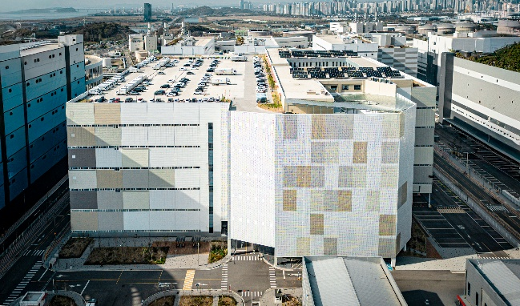
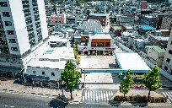

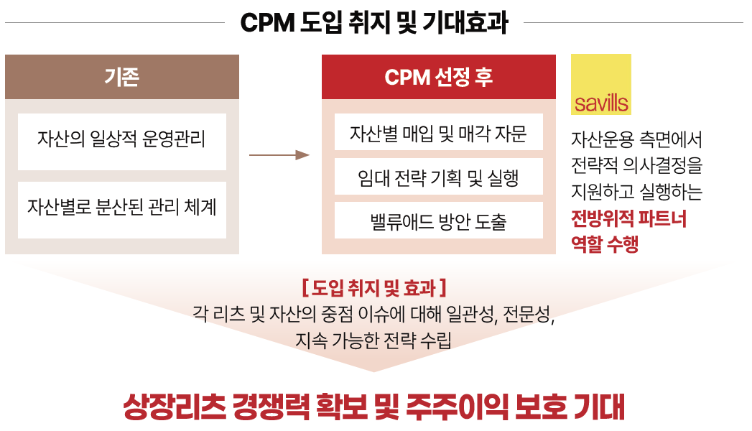
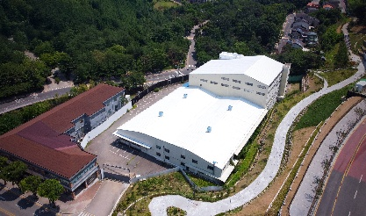

> 상장리츠팀 CPM
매입 후 현재 당사 상장리츠와 협업 중인 CPM을 활용하여 비용절감 및 운영 효율화를 도모할 예정
남청라물류센터 등의 물류센터 운영 성과와 인력 활용으로 PM수수료 절감 및 운영 효율화 기대
상장리츠 CPM :세빌스코리아
운용 물류자산
CPM 도입 취지 및 기대효과
KLI리츠 보유 물류센터 (4)
주유소
실물 142개
물류섹터
실물 4개
리테일
실물 7개
호텔
실물 3개
모빌리티
실물 12개
오피스
재간접 2개
[ 차별화된 역량 ]
(AUM %)
KLI리츠
AUM: 1조 8,533억원

Slide 51
> 1. 투자개요
본건은 코람코라이프인프라리츠가 보통주 및 제2종 종류주식 출자를 시작으로 2년 내 100%자리츠 편입 예정
• 총 투자금액은 896억원이며 보통주는 설립시점 납입, 2종 우선주 및 1종 우선주는 각각 12개월,24개월 경과 후 매입하는 구조
투자 개요
구분 | 내용
리츠명 | 주식회사 코람코라이프인프라위탁관리부동산투자회사
상품 유형 | 위탁관리부동산투자회사, 공모형, 영속형 리츠
시가 총액 | 4,103억원 (97,335,354주 × @4,215원, ’26.9월말 종가) | 자본 총계 | 4,720억원 (제12기 결산 기준)
본건 투자 금액 | 896억원 (매입금액:888억원 및 매입부대비용 8억원)
이익 배당 | 매 6개월 단위 배당 (결산기: 5월, 11월)
지분 보유기간 | ’26년 10월 ~ ’36년 10월 (10년¹⁾)
매입 보수 및 운용 수수료
성과 보수
예상수익률
구 분 | 매입 보수 | 자산관리 수수료²⁾ | 자산보관 수수료 | 일반사무수탁 수수료
수수료 조건 |  | - | - | -
비고 | 매입가의 0.50% | 총 자산가액의 연 0.223% | - | -
구 분 | 내 용 | 비고
운용 성과보수 | 목표수익률 초과 분의 10% | 목표수익률: 연 6.3%
매각 성과보수 | 매각 차익의 15% | 매각차익 = 자산 매각가액 – 총 자산취득비용 – 매각비용
구 분 | 연평균 CoC (매각차익 제외) | 연평균 CoC (매각차익 포함) | Equity IRR
금번 투자 수익률 | 6.1% | 12.0% | 10.8%
해당 리츠의 영업인가 상 사업계획 기준으로 주주총회 보통결의에 따라 사업계획 연장될 수 있음, Equity IRR 수익률 120개월 운용 후 매각 가정
감사팀 검토의견에 따라 모리츠 주주의 이익을 극대화할 선관주의 의무(KLI리츠 투자자 입장에서 당사가 모자리츠 운용보수를 수취하게 되는 경우 실질수익률 저하될 수 있음.)로써 모리츠의 출자금액만큼의 운용보수는 청구하지 않는 것으로 계획

Slide 52
> 1. 투자개요
제1종 및 제2종 종류주식 투자자는 코람코라이프인프라리츠의 신용(매입확약)을 바탕으로 인수 참여하는 형태임.
제2종 종류주식은 1년 내, 제1종 종류주식은 2년 내 매입을 통해 매입확약 의무 이행 계획
투자 개요
제2종우선주 매입확약 조건 주요 Term
제1종우선주 매입확약 조건 주요 Term
구분 | 내용
매입확약제공자 | ㈜코람코라이프인프라리츠
매입대상 | 본건 제2종 우선주(종류주) 340억원 일체
매입가격 | 투자원금 원본가액
매입기한 | 주금납입일로부터 12개월이 경과하는 날
미이행 시 손해배상 | 미매입된 매입금액의 20% 위약벌 지급 지연이자 3% 가산하여 지급
구분 | 내용
매입확약제공자 | ㈜코람코라이프인프라리츠
매입대상 | 본건 제1종 우선주(종류주) 240억원 일체
매입 | 투자원금 원본가액
매입기한 | 주금납입일로부터 24개월이 경과하는 날
미이행 시 손해배상 | 미매입된 매입금액 및 연 5.0% 지연손해금 지급
[ 매입계획 ]
1종우선주 매입기한 : 2년
2종우선주 매입기한 : 1년
`26 10월
셋째 주
`26. 10월말
`27.01.
`27.05.
`27.10월
셋째 주
`28.10월
셋째 주
주주간계약 체결 및 주금납입
(매입확약 포함)
거래종결
회사채 등
자금조달 모색
주유소 등
담보대출 리파이낸싱
2종우선주 매입기한
(340억원)
1종우선주 매입기한
(240억원)

Slide 53
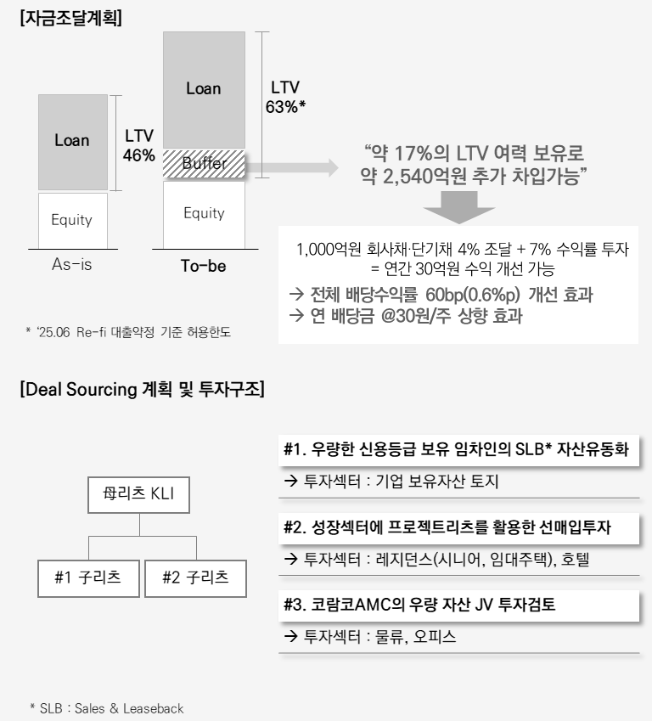
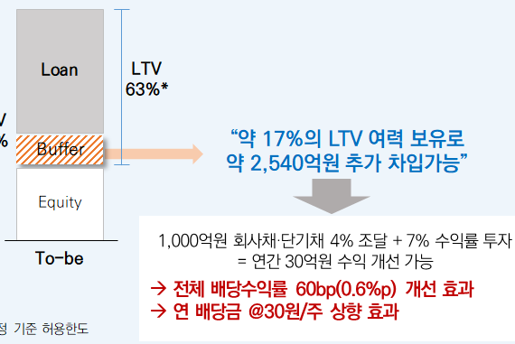
> 2. 투자전략
모리츠는 보유 자산가치의 활용을 위하여 유휴 LTV를 활용하여 Spread Margin이 기대되는 안정적 자산에 투자
• 본 건 물류센터는 안정적 임차수요가 존재하여 조달금리 대비 안정적 Spread Margin 수취가 예상되며, 금리 인하 시 수익률 인상효과가 극대화 될 것으로 기대
투자전략
단계별 DPS 확대전략
< 물류子리츠 레버리지 활용 >
(담보대출 리파이낸싱 금리 절감 시)
52%
< KLI리츠 Spread Margin 활용 >
(지분수익률-조달이자율)
물류子리츠 레버리지 활용한 스프레드마진 확대
1단계: 지분확보
DPS Up
2단계: 지분확보
DPS Up

Slide 54

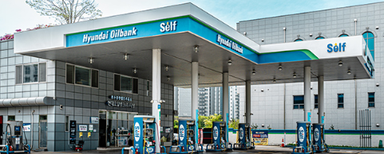
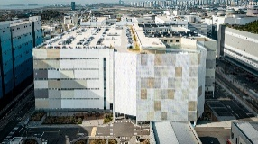
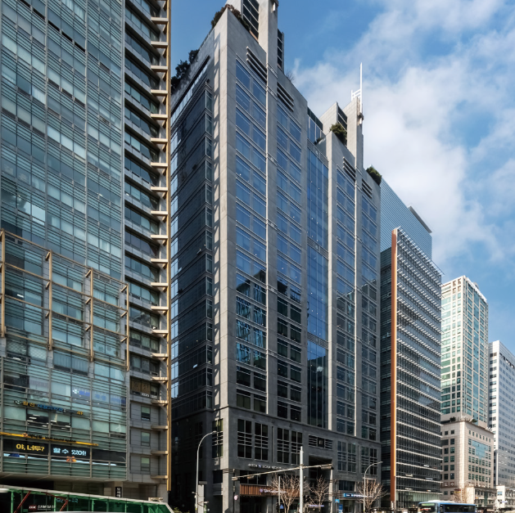
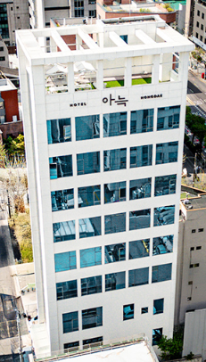

> 2. 투자전략
KLI는 약 1.68조 가치의 포트폴리오를 운용 중이며 유휴 LTV를 활용하여 재원조달 계획을 수립 예정
• 본 건 투자 포함 시 약 1.77조 가치규모, 담보 감정가 기준 LTV는 약 51.4% 수준으로 유휴 LTV 중 약 2.5%를 활용 예정임
모리츠 투자 및 자산구성 현황
63%: 최대 LTV한도
배당수익률 6.3%
NOI Yield 5.0%
LTV: 2.5%²⁾
신규투자
896억원
재원조달
896억원
현금 596억원
Loan
8,204억원
부동산 등
감정가액
1조 6,193억원
LTV: 48.9%
배당수익률 5.4%
실물(주유소 등 140개)
배당수익률 6.3%
실물(물류센터 2개)
배당수익률 7.8%
지분증권(우선주 3개)
배당수익률 13.7%
실물(호텔 3개)
보증금 805억원
Equity(평가이익) 2,690억원
Equity
5,090억원
총 자산가치 1조 6,789억원
(’26.09말 기준)
구분 | 내용
섹터 | Energy+
AUM | 7,640억원
감정가액 | 1조 307억원
비중 | 56.6%
LTV | 47%
NOI yield | 4.3%
배당기여도 | 10.9%
구분 | 내용
섹터 | Logistics
AUM | 3,476억원
감정가액 | 3,521억원
비중 | 25.7%
LTV | 52%
NOI yield | 5.7%
배당기여도 | 44.5%
구분 | 내용
섹터 | Equity
AUM | 1,849억원
감정가액 | 1,849억원
비중 | 13.7%
LTV | 50%
NOI yield | 7.0%
배당기여도 | 34.0%
구분 | 내용
섹터 | Hotel
AUM | 537억원
감정가액 | 516억원
비중 | 4.0%
LTV | 66%
NOI yield | 8.0%
배당기여도 | 10.6%
구분 | 자산가치¹⁾ | 부채규모 | LTV
현재 | 1조 6,789억원 | 8,204억원 | 48.9%
투자후 | 1조 7,677억원 | 9,092억원 | 51.4%
자산가치: 부동산, 경일감정평가법인 담보감정평가(’25.05) 반영/ 보유지분 : NICE피앤아이 공정가치평가(’26.05) 반영 / 현금 : 보유 현금 및 현금성자산 잔액 반영
재원조달 전부 차입금으로 진행 시 LTV 2.5% 상승, 에쿼티(매각원본 등) 활용 시 낮아질 것으로 예상

Slide 55
> 3. 투자계획 및 재원조달 계획
사채 발행을 완료했으며, 향후 2년간 전환사채, 사모사채 및 자산매각 회수원본으로 추가 재원 조달 예정
• 본 건 투자의 10개년 누적 수익률은 CoC 약 6.1%, IRR 약 10.77% 수준이며 본 건 투자로 모리츠의 배당수익률이 약 +13bp 상승할 것으로 기대됨
투자계획 및 재원조달 계획(1/2)
투자구조 및 재원조달 계획
[ 최종 투자구조도 ]
[ 최초 유상증자 시 ]
[ 제2종 종류주식 매입완료 시점 ]
[ 제1종 종류주식 매입완료 시점 ]
1종 우선주
240억원
1종 우선주
240억원
1종 우선주
240억원
사모사채 140~90억원
부대비용 [8]억원
사모사채
260억원
주유소 매각원본 100~150억원
1종 우선주
240억원
2종 우선주
500억원
2종 우선주
340억원
주유소 매각원본 100~150억원
2종 우선주
500억원
2종 우선주
500억원
전환사채
390억원
전환사채 240~90억원
2종 우선주
160억원
사모사채 140억원
2종 우선주
160억원
주유소 매각원본
246억원
보통주 148억원
전환사채 170억원
보통주 148억원
보통주 148억원
보통주 148억원
총 투자비 308억원
총 투자비 [648]억원
총 투자비 [888]억원
총 투자비 [896]억원
구 분 | 거래종결시점, D-day | D+1년 | D+2년 이후
투하자본 | 308억원 | 340억원 | 240억원
누적 투하자본¹⁾ | 308억원 | 652억원 (648억원+4억원) | 896억원 (888억원+8억원)
조달계획²⁾
구분 |  | 내용
총 투자금액 |  | 896억원
주식매입금액 |  | 888억원
부대 비용 | 매입보수 | 4억원
 | 간주취득세 | 4억원
구분 | 사모사채 | 전환사채
물량 | 140억원 | 170억원
기간 | 2년 | 1+2년
이자율 | 6.0% | 4.0%
구분 | 매각원본 | 전환사채
물량 | 120억원 | 220억원
기간 | - | 1+2년
이자율 | - | [TBD]%
구분 | 매각원본 | 사모사채
물량 | 120억원 | 120억원
기간 | - | 2년
이자율 | - | [TBD]%
매입부대비용(간주취득세 등) 제외

Slide 56
> 3. 투자계획 및 재원조달 계획
KLI의 예상 투자수익률은 10개년 평균 CoC 6.09%, IRR 10.71%으로 예상됨
• 자리츠 투자에 대한 매입보수 및 간주취득세 발생으로 자리츠 Equity 수익률 대비 약 15bp 정도 Leakage 발생
예상 투자수익률
투자수익률 (부대비용 포함)
(단위: 백만원, %)
구분 | 투자잔액 | 운영배당 | C.G | 합계 | Yield(%)
FY 1 | 30,800 | 1,155 | - | 1,155 | 7.50%
FY 2 | 30,800 | 1,155 | - | 1,155 | 7.50%
FY 3 | 65,201 | 1,875 | - | 1,875 | 5.75%
FY 4 | 65,201 | 1,875 | - | 1,875 | 5.75%
FY 5 | 89,561 | 2,715 | - | 2,715 | 6.06%
FY 6 | 89,561 | 2,715 | - | 2,715 | 6.06%
FY 7 | 89,561 | 2,602 | - | 2,602 | 5.81%
FY 8 | 89,561 | 2,353 | - | 2,353 | 5.26%
FY 9 | 89,561 | 2,106 | - | 2,106 | 4.70%
FY 10 | 89,561 | 2,562 | - | 2,562 | 5.72%
FY 11 | 89,561 | 2,646 | - | 2,646 | 5.91%
FY 12 | 89,561 | 3,098 | - | 3,098 | 6.92%
FY 13 | 89,561 | 2,871 | - | 2,871 | 6.41%
FY 14 | 89,561 | 3,320 | - | 3,320 | 7.41%
FY 15 | 89,561 | 2,876 | - | 2,876 | 6.42%
FY 16 | 89,561 | 2,715 | - | 2,715 | 6.06%
FY 17 | 89,561 | 2,715 | - | 2,715 | 6.06%
FY 18 | 89,561 | 2,715 | - | 2,715 | 6.06%
FY 19 | 89,561 | 2,715 | - | 2,715 | 6.06%
FY 20 | 89,561 | 2,715 | 57,997 | 60,712 | 135.58%
합계 | 81,249 | 49,500 | 57,997 | 107,497
투자금액 | 89,561
CoC_C.G제외 | 6.09%
IRR_C.G포함 | 10.71%
E.Multiple | x 2.20
318.0%
135.6%
CoC 6.1%

Slide 57
> 4. KLI리츠 투자효과
약 10개년 간 배당수익률 약 13bp 인상효과가 예상되며 매각차익 포함 시 약 113bp 인상이 예상됨
• KLI의 10개년 평균 배당수익률은 C.G 제외 시 약 5.46% , C.G포함 시 약 6.46% 수준으로 추정됨
안양물류 매입에 따른 예상 투자효과
15.94%
KLI 배당수익률 상승효과
부대비용 [8]억원
사모사채
260억원
1종 우선주
240억원
2종 우선주
500억원
전환사채
390억원
주유소 매각원본
246억원
보통주 148억원
총 투자비 [896]억원
구분 | 내용
총 투자금액 | [896]억원
CoC(C.G제외) | [6.1]%
IRR_C.G포함 | [10.7]%
※ 분석에 안양물류센터 매각차익은 효과는 제외하였으며 매각차익 반영 시 Y10 배당수익률은 15.94%, DPS는 802원이 예상됨
’27년 리파이낸싱 시 금리 25bp 인상 후 유지 가정(10개년 가중평균 조달금리 4.70% 가정)
주유소 매각에 따른 회수원본

Slide 58
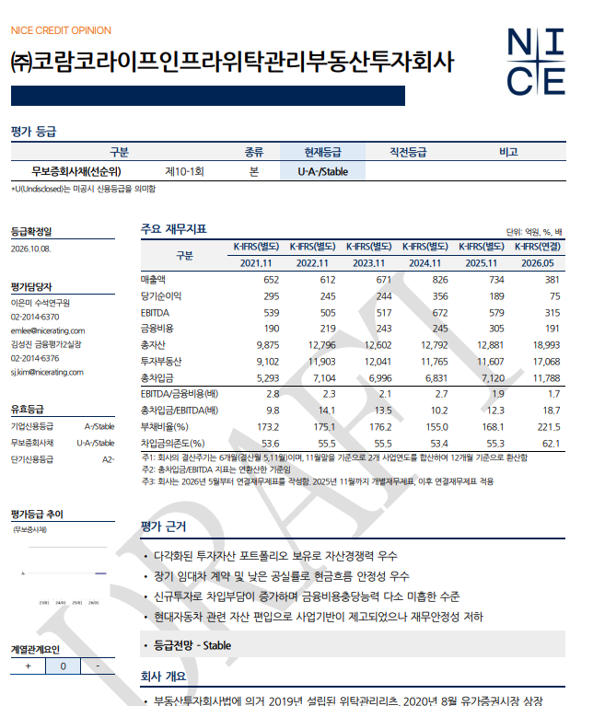
> 5. 재원조달 세부계획
최초 참여 시 308억원은 조달이 완료되었으며, 추가 매입을 위한 재원조달은 주유소 매각원본 및 회사채활용 예정
• 금년도 매각추진 예정 19개 주유소 기준 매각원본 [206]억원 회수가 예상됨, 주가 상승여력을 활용한 전환사채로 유상증자와 같은 효과 기대
투자계획 및 재원조달 계획(2/2)
채권 발행현황
구분 | 만기 | 차입금액(잔여) | 금리 | 잔존일수 | 비고
전환사채(1회) | 2027-02-06 | 10억원 | 3.50% | 115일
회사채(5-1회) | 2027-05-18 | 100억원 | 5.00% | 216일
회사채(5-2회) | 2028-05-18 | 50억원 | 5.20% | 582일
회사채(6회) | 2027-07-15 | 100억원 | 5.20% | 274일
회사채(7회) | 2027-07-23 | 50억원 | 5.70% | 282일
전환사채(8,9CB)¹⁾ | 2029-09-28 | 340억원 | 4.00% | 1,080일 | YTM: 5.95%
사모사채(10회) ²⁾ | 2028-10-16 | 140억원 | 6.00% | 733일
합계 |  | 790억원 | 4.81% | 1.95년
사모사채 또는 CB | TBD | 340억원
부대비용 [8]억원
사모사채
260억원
1종 우선주
240억원
2종 우선주
500억원
전환사채
390억원
현금 및
매각원본
246억원³⁾
재원조달계획(주유소 매각)
보통주 148억원
내용 | 자산수 | 장부가(A) | 감정가 | 매각가(B) | 회수원본 | 비고(B/A)
`21년도 | 17 | 1,024억원 | 1,130억원 | 1,227억원 | 278억원
`22년도 | 4 | 227억원 | 250억원 | 254억원 | 80억원
`23년도 | 3 | 275억원 | 304억원 | 326억원 | 74억원
`24년도 | 7 | 437억원 | 481억원 | 579억원 | 107억원
`25년도 | 6 | 246억원 | 298억원 | 314억원 | 87억원
`26년도 | 12 | 550억원 | 734억원 | 592억원 | 151억원
합 계 | 49 | 2,759억원 | 3,197억원 | 3,292억원 | 777억원
`27년도~`28년도 | 19 | 836억원 | 1,212억원 | - | 206억원 | 입찰공고 완료
임차인 매각요청 자산 | 42 | 1,936억원 | 2,645억원 | - | 564억원
총 투자비 [896]억원
회사채 신용평가 A-³⁾(10/8)
8,9회차 전환사채의 전환가액은 (4,095원/주)로 ’26년 9월말 KLI 주가(4,215원/주) 기준 내 가격 상태임
본 건 재원으로 조달예정인 10회 사모사채 발행목적 신용평가(10/8) 등급 A- 이며 본 건 투자효과가 심의에 반영된 수치임
’27년도~’28년도 매각 주유소 원본(206억원) 및 유휴현금 40억원 합계

Slide 59
> 5. 재원조달 세부계획
본 건 우선주 인수확약기간 내 모리츠 DSCR은 약 1.77~ 2.07 사이로 예상되어 충분한 외부 차입여력 기대
• 우선주 모두 편입 시 LTV는 약 50.8%수준으로 예상되며 3Y 이후 전환사채의 전환청구³⁾에 따라 LTV 및 DSCR 개선이 예상됨.
모리츠 차입조달 여력
KLI 원리금상환능력
투자기간 모 리츠 DSCR 및 LTV 추이
63%:
최대 LTV한도
구분 | 1Y | 2Y | 3Y | 4Y | 5Y
구분 | 2종 우선주 인수 (340억원) | 1종 우선주 인수 (240억원)
영업수익 | 768억원 | 779억원 | 800억원 | 813억원 | 821억원
영업이익 | 578억원 | 589억원 | 609억원 | 622억원 | 631억원
NOI(EBITDA)²⁾ | 664억원 | 677억원 | 697억원 | 711억원 | 718억원
이자비용 | 374억원 | 357억원 | 367억원 | 347억원 | 347억원
DSCR | 1.77 | 1.90 | 1.90 | 2.05 | 2.07
LTV | 49.9% | 50.8% | 46.4% | 46.4% | 46.4%
신규투자
888억원
매각원본 246억원
LTV: 1.9%
Loan 650억원
현금 596억원
Loan
8,204억원
부동산 등
감정가액
1조 6,193억원
LTV: 48.9%
보증금 805억원
Equity(평가이익)¹⁾ 2,690억원
Equity
5,090억원
총 자산가치 1조 6,789억원
(’26.09말 기준)
구분 | 자산가치* | 부채규모 | LTV
현재 | 1조 6,789억원 | 8,204억원 | 48.9%
투자후 | 1조 7,431억원 | 8,854억원 | 50.8%
1) 회계정책 변경으로 공정가치평가법으로 FY14결산기부터 반영 추진 예정
2) KLI리츠의 경우 EBITDA와 동일함
3) 현재 기발행된 8,9회차 전환사채의 전환가액은 (4,095원/주)로 ’26년 9월말 KLI 주가(4,215원/주) 기준 내 가격 상태임

Slide 60
> 6. 투자의사결정 수권절차
법률검토 결과 KLI 출자 및 매입확약은 이사회 결의 사항이며, 주주총회 결의 대상은 아닌 것으로 판단
동일 AMC가 운용하는 코크렙안양의 제3종 우선주를 KLI 매입확약 대상에서 제외하여 이해상충 위험 관리함
투자의사결정 수권절차
KLI리츠 투자 법률검토 내용 및 수권절차 체크리스트
구분 | 쟁점 | 대응방안
KLI 결의요건 | 총자산 30% 초과 취득계약은 : 주총 특별결의 대상 | 888억은 총자산 약 6%→ 이사회 결의사항 대상
이해관계자 거래 | 매도인 PFV는 동일AMC 특별관계자 : 부투법 제22조의2③ 거래 | 경쟁입찰 낙찰가 근거, KLL 이사회·주총 특별결의 예정
제3종 주주 처리 | KLI가 제3종 매입확약 시 이해관계자 거래 주주총회 결의 필요 | 제3종은 KLI 확약 대상 제외, 주주간계약 상 제5조 유상감자로 회수
거래가격 공정성 | 정상가격 초과 시 부당지원·부당행위계산 소지 | 경쟁입찰·감정평가 근거, 사업적 필요성 검토자료 구비
공모간주 | KLI 10% 이상 출자로 인하여 KLL "공모간주리츠” 가능 | 별도 모집·매출 없는 구조 유지 시 증권신고서 불필요
지배력·기업결합 | KLI 이사 2인·대표 지명 → 계열편입, 기업결합 신고 | 자산총계 2조원 미만으로 기업결합신고 종결 +30일 내 사후신고
셀다운 동의권 | 최초 셀다운 외 후속양도 시 코람코라이프인프라리츠 사전 서면동의 필요 | 매도확약서 및 주주간계약서 승계 확인 후 동의
[ 사채발행 관련 수권절차 ]
[ 증권 투자관련 수권절차 ]
구분 | 내용 | 진행상황
주주총회 | 차입계획 및 사채발행계획 승인(5,000억원 이내) | 완료
이사회 | 차입계획 및 사채발행계획 승인(1,500억원 이내) | 완료
이사회 | 사모사채(140억원) 발행 및 인수계약 체결 | 10/16 예정
변경인가 | 인가 사업계획 대비 30% 미만 변경 시 제외 | 해당사항 없음
구분 | 의안 내용 | 진행상황
주주총회 | 총자산 30% 초과 자산 취득계약 시 특별결의 | 해당없음
투자자문위원회 | KLL 지분증권 취득 및 매입확약서 제출 자문 | 10/14 예정
이사회 | 주주간계약 체결(보통주 148억 및 제2종 160억) 및 매입확약서 제출 | 10/16 예정
변경인가·보고 | 인가 사업계획 대비 변경 해당 여부 및 변경보고 | 10/22이후 예정
Notes:
공모예외기관

Slide 61






> 7. 회수 전략
’26년도 수도권 Last-mile 거래사례 분석 내용 토대 시 10년 후 매각에 따른 매각차익이 기대됨
본 건 투하한 KLI 보유지분에 대한 BEP Cap.Rate는 약 5.1% 수준으로 과거 추세 감안 시 ’28년 달성 예상, 만기인 ’36년에는 안정적 회수가 기대됨
투자의사결정 수권절차
`36년도 Exit계획
물류센터 Cap.Rate 추이
(단위: %)
보증금 [21]억원
선순위대출
[2,130]억원
`26년내 수도권 Last-mile 거래사례
향후 추정치*
예상 장부가액 3,039억원
1,052만원/평
Cap.Rate 5.1%
구분 | 하남미사지구 유통업무 | MQ로지스 큐브 남양주 | 부천내동 복합물류센터 | SSG닷컴 네오003 | MQ로지스 큐브김포고촌 | 모우 김포물류센터
사진
소재지 | 풍산동595 | 화도읍차산리434-6 | 오정구내동222-11 | 고촌읍전호리648 | 고촌읍전호리748 | 고촌읍전호리737
연면적 | 6,172평 | 14,910평 | 24,739평 | 15,922평 | 23,691평 | 3,649평
규모 | B3/8F | B2/4F | B2/12F | B1/5F | B1/4F | B1/6F
거래시점 | Q1/2026 | Q3/2025 | Q3/2024 | Q3/2025 | Q3/2025 | Q2/2025
매매가 | 770억원 | 1,343억원 | 3,030억원 | 1,528억원 | 2,167억원 | 350억원
평당가 | 1,248만원/평 | 901만원/평 | 1,220만원/평 | 960만원/평 | 915만원/평 | 959만원/평
Cap. Rate | - | 5.36% | - | - | 4.54% | -
KLI리츠 보유지분
[888]억원
KLI리츠
원본회수 가능
매각차익 870억원
매각 부대비용
매각배당
707억원
IRR 10.2%
예상 매각가치 3,759억원
(1,301만원/평, Cap.Rate 4.9%)
* 5년 채권금리·한국 오피스 및 물류 Cap.Rate: 원 장표 점도표 판독값(분기, ±0.05%p) / ’26.3Q 채권금리는 기준 재무모델 채권금리 탭 국고채 5년 4.133%(’26.9.9) / 물류 추세선은 판독 점 82개 선형회귀를 ’28.4Q까지 연장(4.14%)

Slide 62
> 1. 예비투자심의 리스크관리부서 의견 및 조치사항
예비투자심의위원회 리스크 검토의견에 따른 조치사항은 다음과 같음.
금번 거래구조 내 당 사(코람코자산신탁)의 리스크 검토의견은 거래구조 및 조건 공정성 및 의사결정 절차에 대한 내용이었음.
리스크관리팀 의견 및 조치사항 (1/2)
구분 | 리스크관리부서 의견 | 조치사항
1. 거래구조 상 이해상충 | 동일 AMC가 매도인·매수인·KLI(지분 보유)를 모두 운용해 양측 투자자 이해가 상충할 수 있는 구조 사전 식별 및 독립 관리의 절차적 증빙 필요 | 주주간계약에 이해상충 고지 조항(제1.4) 반영 KLI와 매도인(코크렙안양)간의 별도 확약행위 회피(3종 매입확약에서 제외) 거래 착수 전 내부정보교류차단 조치 시행 (문서번호: 리지-2026-001-49)
2. 거래조건의 공정성 등 | 매매가격·투자조건의 양측 공정성 입증 필요 매도인 측 3종 100억(배당률 0%) 재투자는 관계사 부당지원 으로 평가될 가능성 시장성·외부 법률검토·이사회 판단 근거 문서화 필요 | 매도인 경쟁입찰로 우선협상대상자 선정 → 낙찰가 2,700억은 정상가격 해석 가능성 높음 (BKL 법률실사 의견) 매수인 입장: 매매가 2,700억 = 감정가 3,345억(미래새한 ＇26.09) 대비 −19.3% 매도인 입장: 투자금 조기 회수 및 2년 후 일부 원금 회수 등 매도인의 재투자에 대한 합리적 근거가 있으면 부당지원 가능성 낮음(BKL 법률실사 의견) 공정가격 산정을 위해 상증세법 상 평가방식 활용: 제3종 발행가 23,000원/주 제3종 투자조건은 입찰제안서에 기재되어 입찰에 참여한 점은 형식적 입찰 리스크 낮음 매도인과의 협의에 따라 감자약정기한 내 미감자 시 연 6%→8% 누적배당 예정
3. 의사결정절차 및 사후책임 | 이해관계 이사·위원의 의결 참여 제한, 리츠별 이사회·주총 승인 절차 점검 | 코람코자산신탁 내부 투자심의위원회는 내부 정보교류차단 방침에 따라 운용 중 KLL 이사회·주총 특별결의, KLI 이사회 결의(10/16). 위 법률의견·평가보고서를 부의자료로 첨부하고 승인조건을 의사록에 기재 예정 KLI리츠는 이사회 진행 전 투자자문위원회 기구를 통하여 의사결정에 도움을 받고자함.

Slide 63
> 1. 예비투자심의 리스크관리부서 의견 및 조치사항
예비투자심의위원회 리스크 검토의견에 따른 조치사항은 다음과 같음.
금번 거래구조 내 참여 리츠의 리스크 검토의견 방향은 모리츠의 재원조달 여력과 자리츠의 주요임차인의 임대차연장 또는 미연장에 따른 리스크 내용임.
리스크관리팀 의견 및 조치사항 (2/2)
구분 | 리스크관리부서 의견 | 조치사항
[모리츠] 추가 재원조달 여력 | 기존 차입구조와 담보여력 감안 740억원 조달을 위한 추가재원조달 여력 제한적 | (57~58페이지 설명)
[자리츠] 쿠팡 퇴거리스크 | 의무임대기간 2029.4 만료, 연장 여부 불확실 면적 77.2% 및 명목임대료 79.7%(연 약 115억)의 핵심임차인 미연장 시 리파이낸싱 불확실 | 임대차개시일로부터 2년 도과한 시점 시설투자 91억 투자 확인 5층 메자닌·컨베이어·분류기·스파이럴, 6층 선반랙·컨베이어 등, 5~6층 슬래브 개구·보 보강 대수선('25.2)으로 층간 수직동선 구축(CBRE 물리실사 p.8·19·35) → 이전 부담이 커 퇴거 가능성 높지 않음 의무임대차 만료 6개월 전(2028.10.31)까지 잔여 60개월(~2034.4) 전체 사용을 통지하지 않으면 Rent-Free 5개월 미제공(원계약 별첨5 특약 제3·6호)
[자리츠] 2029년 유동성 리스크 | 쿠팡 연장 시 Rent-Free 5개월로 임대수입 약 55.3억 감소 (해당 연도 NOI 약 92억) Over funding에 의존한 이자·배당 지급, 금융구조 취약 | Rent-Free 5개월은 쿠팡이 의무임대기간 이후 잔여 60개월(~'34.4) 사용을 확약 시 제공 일시적 임대수입 감소(약 55억)와 맞바꿔 '34년까지 임대기간 확보(별첨5 특약 §3·6) ✓ 3년차 NOI 약 91억에도 기초현금 포함 상환가능현금 약 164억으로 이자 약 102억 지급 가능, 누적 DSCR 선순위 1.61 · 1종 1.38 · 2종 1.05
[자리츠] 재차입 및 매각가치 의존 | '28·'31년 2,130억 재차입(4.8%·4.5%) 가정은 금번 5.69% 대비 낙관적 KLI 보통주 수익률 0.78~12.6%로 매각가치에 의존 | 현 금리 수준은 중순위 대출기관이 포함된 금리로 재 차입시에는 선순위대출 진행예정, 금리전망* 참고 시 Re-fi 시점 은행채 조달금리가 현 기표시점 대비 66bp 인하될 것으로 예상. 은행AAA(2년) : (’26. 10) 4.21% → (’28.3Q) 3.55% , 본 건 선순위 All-in 기준 : (’26.10) 5.50% → (’28.3Q) 4.80%, KLI리츠는 보통주외 제1종 및 제2종 투자 예정으로 10년 매각차익제외 CoC 6.1% 예상
* 출처 : 신한투자증권 9월 FOMC 결과리뷰 및 향후전망, 금리전망통계

Slide 64
본 거래에서 발생가능한 주요 리스크 및 대응방안은 다음과 같음
주요 운용 위험 및 관리 방안
구분 | 발생 가능한 리스크 및 관리 방안
금리변동 리스크 | 제반 경제 상황에 따라 금리 상승 및 조달금리 변동 리스크 존재함/선순위 금리 4.78%(All-in 5.50%, 고정50%/변동50%), 중순위 6.00%(All-in 6.50%) 고정, 만기 24개월로 조달. 만기 6개월 전 차환 협의 착수 및 시장 스프레드 상시 모니터링 예정
재무리스크 | 감정가 기준 LTV 59.8%(선순위 48.5%)이나 매입가 기준 실질 LTV 약 74.1%로 레버리지 수준 관리 필요/대주 담보인정비율 이내로 설정되어 있으며, Carry 2개년 선순위 단순 DSCR 최소 1.72, 운영기간 내 2종 우선주 누적 DSCR 1.00 이상 유지
배당재원 부족 | 렌트프리 적용 구간(운영 3년차) 중 일시적 현금흐름 감소로 배당 재원이 부족해질 위험 Overfunding 재원 100억 확보하고 감가상각비를 활용한 초과배당 구조로 안정적 배당 예정
시장공급리스크 | 용인, 이천 등 수도권 물류센터 신규 공급 과잉에 따른 임대시장 경쟁 심화 본건은 신규 부지 확보가 제한되는 안양 Last-mile 권역에 소재, 중부권 공급 물량과 수요 기반이 상이한 바, 직접적인 경쟁 영향은 제한적일 것으로 판단됨.
Exit 리스크 | 매각시점의 Exit Cap Rate 상승시 매각가 하락 및 목표 IRR 미달 가능성 수도권 핵심 입지 자산이나 Exit Cap Rate 4.89%로 안정적 가정함. 동일 권역 경쟁자산의 공급 및 거래사례를 지속 모니터링하여 매각 시점 탄력적으로 조정 예정
E-Commerce 수요 둔화 리스크 | 이커머스 수요 둔화시 물류 수요 감소 가능성 쿠팡의 Fulfillment 확장 기조가 지속되고 있으며, 2026년 이후 Last-mile 수요는 유지될 전망임

Slide 65
본 거래에서 발생가능한 주요 리스크 및 대응방안은 다음과 같음
주요 운용 위험 및 관리 방안
구분 | 발생 가능한 리스크 및 관리 방안
임대차 만기 집중 리스크 | 운영 3~4년차 중 농심, 키즈밀의 임대차(약 2,665평, 임대면적 대비 12.8%) 만기가 집중 도래하여 공실 전환 가능성 존재 만기 12개월 전 재계약 협의 착수 및 대체 임차인 Pipeline 병행 확보하여 신규 임차인 대체 유치를 준비 예정 임대료 인상 협상으로 NOI 상승 기회 확보하고자 함.
중도해지 리스크 | 쿠팡의 임대차 만기는 ’34년 4월이나, ’29년 4월 임차인이 중도해지(연장) 여부를 선택할 수 있어 실질 잔존 임대기간이 약 3년으로 단축될 수 있음. 임차인 통지기간(`28년 10월) 이전 연장 의사 확인 및 연장 조건 사전 조율 예정. 계약상 5개월 Rent-Free 수용하여 잔류 유인 확보 예정임.
임차인 집중도 리스크 | 쿠팡 단일 임차인 비중이 임대면적 기준 77.2%로 집중되어 있어 임차인 다변화가 제한됨 다만 쿠팡은 국내 이커머스 시장 1위 사업자로 신용등급, 사업 안정성이 모두 우수한 기업임. 그럼에도 불구하고 임차인 재무 악화 시 배당 감소 및 원본 손실 가능성에 대비하여 월임대료 약 5.8개월분을 임대보증금으로 선취 예정.
운영 관리(PFM) 리스크 | PM/FM 운영 역량 미흡시 임차인 만족도 저하 및 운영비 증가, 자산관리 품질 악화 리스크 수도권 대형 물류 운영트랙레코드를 보유한 코람코자산신탁 상장리츠 전담 CPM으로 품질 리스크 최소화.
규제/세제 변경 리스크 | 운영 기간 중 정부 정책의 변화나 과세관청의 재량에 따라 예상치 못한 세금이 부과되어 추가 비용이 발생할 위험 부동산투자회사법상 배당가능이익 90%이상 배당 시 법인세 소득공제 체계는 안정적으로 유지되고 있으며, 안양시 일반공업지역 용도지역 변경 가능성은 제한적임.
자산 노후화 리스크 | 10년 보유 기간 중 건물, 설비 노후화에 따른 자본적 지출 소요 가능성 2023년 준공된 운영 3년차 자산으로 보유기간 내 대규모 CAPEX 소요 가능성은 낮으며, 그럼에도 불구하고 수선유지비 연 2.0% 반영함

Slide 66
This report is solely for the use of client personnel. No part of it may be circulated, quoted, or reproduced for distribution outside the client or organization without prior written approval from KORAMCO

